Slide 1
Rozvoj programů Microsoft Partner Network
Partnerský program Microsoft Cloud Partner Program je určen všem partnerům v ekosystému bez ohledu na to, zda se zabývají službami, softwarovými řešeními nebo zařízeními, která vyvíjejí a prodávají.

Slide 2
Tech Data Academy

Slide 3
Program
Přehled
Oblasti
Solutions Partner for Infrastructure
Solutions Partner for Data & AI
Solutions Partner for Digital and App innovations
Solutions Partner for Modern Work
Solutions Partner for Security
Solutions Partner for Business
Zobrazení stavu v Partner central
Dobré vědět
Benefity
Specializace
Závěr a další informace

Slide 4
ODMÍTNUTÍ ODPOVĚDNOSTI
Veškerý obsah, termíny a požadavky této prezentace se mohou změnit
Uvádíme stav ke květnu 2022
Zdroj: Partnerský program Microsoft Cloud Partner Program – více informací na partnerském webu

Slide 5
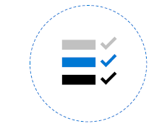
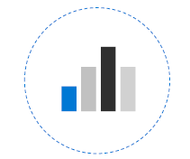
Zaměření na potřeby zákazníků a váš růst
Zjednodušení
programů
Poskytování větší
hodnoty pro zákazníka
Investice do vašeho
růstu novými způsoby
Máte čas
na přípravu
Naše programy, které odpovídají šesti oblastem řešení a
Microsoft Cloud.
Prokažte schopnosti své organizace v oblasti zajišťování úspěchu zákazníků v souladu s tím, jak společnost Microsoft vstupuje na trh a kde je poptávka ze strany zákazníků.
Od 18 kategoriím do 6 nových oblastí
Představujeme nové hodnocení schopností partnera, které komplexně měří technické schopnosti vaší organizace pro dosažení úspěchu zákazníků.
Investujeme do podpory rozvoje podnikání, zlepšení
oslovení zákazníků a expanze prostřednictvím technických dovedností a schopností.
Od dubna je možné vše vidět v Partner Center. Začněte hned a podívejte se, co tyto změny znamenají pro vaši organizaci, a zhodnoťte, jak jsou v souladu s vašimi strategickými obchodními plány.

Slide 6
Solutions partner oblasti
* Partneři, kteří získají všech 6 specializací Solution partner, obdrží odznak Microsoft Cloud.

Slide 7
Jak se vztahují staré oblasti k novým Solution partner oblastem
Staré KOMPETENCE | Solution Partner
Cloud Platform Datacenter | Solutions partner for Infrastructure (Azure)
Application Integration Data Analytics Data Platform | Solutions partner for Data & AI (Azure)
Application Development Application Integration DevOps | Solutions partner for Digital & App Innovation (Azure)
Cloud Productivity Collaboration and Content Communications Messaging Small & Midmarket Cloud Solutions Windows & Devices | Solutions partner for Modern Work
Enterprise Mobility Management Security | Solutions partner for Security
Cloud Business Applications Enterprise Ressource Planning (ERP) Project Portfolio Management | Solutions partner for Business Applications
Specializované a odborné programy

Slide 9
Časová osa
16. 3. 2022
• Společnost Microsoft oznámila plán.
• Partneři budou moci kontrolovat svůj pokrok při získávání označení prostřednictvím Partner Central.
• Partneři budou upozorněni šest měsíců před tím, než budou nová označení k dispozici a stávající kompetence již nebudou platné.
30. 9. 2022
• Poslední den, kdy si partneři mohou obnovit starší kompetence.
Přidružené odznaky (Silver a Gold) nebudou od října platit, ale partneři si mohou ponechat své benefity.
3. 10. 2022
• Označení Solution partner se bude zobrazovat od 3. října.
• Z advance specialization se stanou specializace
• Partneři budou muset splnit požadované skóre partnerských schopností, aby získali označení Partner pro řešení.
• Žádné další obnovení kompetencí nebude zpracováváno.
• Výhody spojené se staršími kompetencemi trvají až do dalšího výročního data partnerů.
TIP:
Zkontrolujte si svůj pokrok právě teď:
Přihlaste se do Partner Central
A rovnou se podívejte, jak daleko jste
Je třeba použít zobrazení pracovní plochy
Musí být k dispozici role „MPN Partner Admin“ nebo „Global Admin“
K prvnímu datu reprofilace partnera po 3. říjnu 2022:
Partneři, kteří si zakoupí označení Solution partner, se mohou svobodně rozhodnout, zda přejdou na vylepšené výhody Partnera pro řešení, nebo si ponechají své starší výhody a zaplatí příslušný poplatek.
Partneři, kteří nesplňují podmínky pro získání označení Partner pro řešení, ale obnovili si kompetence do 30. září 2022, mají možnost nadále platit poplatek a využívat starší výhody. Po 3. říjnu je také možné provést jednorázovou reprofilaci bez odznaku.
Náklady:
Poplatek se odvíjí od poplatku za zlatou kompetenci. Je splatný jednou a NE za každou oblast. Roční poplatek je 4 730 USD
Zobrazení stříbrné nebo zlaté kompetence:
Po 30. září se stříbrné a zlaté kompetence již nesmí zobrazovat. Výhody však budou pokračovat.

Slide 10
Přechod a benefity
Ke spuštění partnerského programu Microsoft Cloud Partner Program přistupujeme se značnou podporou pro partnery a také s dostatečným časem na přizpůsobení.
Všichni partneři mají přístup k nově vytvořenému panelu v Partner Central, kde mohou sledovat svůj pokrok při získávání označení Solution partner.
Kromě získání přístupu k již zmíněnému ovládacímu panelu nedochází u partnerů k žádným bezprostředním změnám.
Před říjnem 2022 nedojde k žádnému dopadu na obchodní nebo programový status partnerů – včetně výročních dat – ani k omezení výhod.
Společnost Microsoft investuje do programu výhod více času, aby zajistila, že každý partner bude mít možnost zúčastnit se příležitosti k růstu a akceleraci. Benefity jsou aktualizovány tak, aby bylo zajištěno následující:
Partneři budou moci obnovit výhody, které v současné době využívají, a zároveň využívat nové balíčky výhod, které budou přizpůsobeny jejich jedinečným potřebám na základě jejich obchodního zaměření.
Partneři budou i nadále dostávat licence pro interní použití (IUR), včetně lokálních licencí, předplatného cloudových služeb a kreditů Azure, ačkoli IUR se nyní budou nazývat „produktové výhody“.
V programovém roce 2023, který probíhá od října 2022 do září 2023, se nárok na benefity u žádného partnera nezmění.
Během této doby bude společnost Microsoft i nadále oceňovat angažovanost a růst partnerů pomocí programových benefitů v rámci programu Microsoft Commercial Incentives.
Zdroj: Vývoj programů Microsoft Partner Network pro růst partnerů a úspěch zákazníků – Oficiální blog společnosti Microsoft

Slide 11
Jak získat označení Solution partner
Každá oblast má určitý počet možných bodů. Můžete se flexibilně zaměřit na jednu kategorii, nebo na jinou – podle toho, co je pro vaši firmu vhodné.
Musíte získat
minimálně 70 bodů,
přičemž se jedná o body
z jednotlivých kategorií.
Celkem je možné
získat 100 bodů.
Net Customer adds
Skilling
Customer success
Tato kategorie se
měří čisté přírůstky zákazníků.
Tato kategorie ověřuje a prokazuje vaši oddanost k získávání dovedností a ke školením prostřednictvím středně pokročilých a pokročilých certifikací.
Tato kategorie se měří podle růstu využití a počtu nasazení řešení.
Správci se mohou přihlásit do Partner Central a zjistit, jak vaše organizace postupuje směrem k získání označení Partner pro řešení.

Slide 12
Příklad bodů v kategoriích Solutions partner
více než 70 bodů
s více než 0 body za každou kategorii
 | Solutions Partner for Business Applications | Solutions Partner for Modern Work | Solutions Partner for Security | Solutions Partner for Infrastructure, Data & AI und Digital App Innovation (Azure)
Performance | Net customer adds | Net customer adds | Net customer adds | Net customer adds
Skilling | Intermediate Certs Advanced Certs | Intermediate Certs Advanced Certs | Intermediate Certs | Intermediate Certs Advanced Certs
Customer Success | Usage Growth Deployments | Usage Growth Deployments | Usage Growth Deployments | Usage Growth Deployments
15 Pkt
20 Pkt
20 Pkt
30 Pkt
20 Pkt
10 Pkt
40 Pkt
20 Pkt
15 Pkt
15 Pkt
20 Pkt
30 Pkt
30 Pkt
20 Pkt
20 Pkt
20 Pkt
25 Pkt
20 Pkt
10 Pkt
Je jedno, zda je označení Partner pro řešení získáno za 71 nebo 100 bodů.

Slide 13
Solutions partner for Infrastructure (Azure)

Slide 14
Solutions partner for Infrastructure (Azure)
Jako Partner pro řešení v oblasti infrastruktury prokážete své široké schopnosti pomáhat zákazníkům urychlit migraci klíčových prostředků infrastruktury do prostředí Microsoft Azure. Získání označení Solutions partner for Infrastructure (Azure) umožňuje zákazníkům identifikovat vás jako partnera, který se zavázal k poskytování školení, akreditace a který dodal řešení vedoucí k úspěchu zákazníka.
Pokud tyto činnosti popisují vaši práci, zvažte získání označení Partner pro řešení v oblasti infrastruktury (Azure):
Navrhování, implementace, provoz a optimalizace architektury, nákladů a zabezpečení infrastruktury (Azure) u zákazníků.
Migrace a modernizace infrastruktury zákazníků (Azure) pro virtualizované úlohy (včetně SAP) a virtuální desktopová prostředí.
Zapojení a správa vysoce výkonných výpočetních úloh v Azure.
Správa, řízení, zabezpečení a DevOps (lokální, cloudové a multicloudové) s Azure Arc
Další informace o měřítkách specifických pro Partnera pro řešení v oblasti infrastruktury (Azure) naleznete zde.

Slide 15
Požadavky na infrastrukturu (Azure)
Rámec pro Partnera pro řešení v oblasti infrastruktury (Azure) tvoří tři kategorie: výkon, získávání dovedností a
úspěch zákazníka. Body se získávají za výkon, certifikace a zkoušky a za počet úspěšně nasazených zákaznických řešení.
 | Underlying data source | Eligible attributions | Threshold | Max Points
Performance |  |  |  | 30
Net Customer Adds | Azure Health Report | PAL, POR, CSP | 3 | 30
Skilling |  |  |  | 40
*Intermediate Certifications | Azure Network Engineer Associate (AZ-700) OR Azure Stack Hub Operator Associate (AZ-600) OR Windows Server Hybrid Administrator Associate (AZ-800/ AZ-801) | N/A |  | 20
**Advanced Certifications | Azure virtual Desktop Speciality (AZ-140) OR Azure for SAP Workloads Speciality (AZ-120) | N/A |  | 20
Customer Success |  |  |  | 30
Usage Growth | Azure Health Report | PAL, DPOR, CSP | 20% | 20
Deployments | Azure Health Report | PAL, DPOR, CSP | 5 | 10
Total |  |  |  | 100
Minimum total points required for Solutions partner designation |  |  |  | 70
* Středně pokročilé certifikace: Abyste byli způsobilí, musíte mít 2 certifikace Azure Administrator (AZ-104).
** Pokročilé certifikace: Abyste byli způsobilí, musíte mít 2 certifikace Azure Solutions Architect Expert (AZ-305).
Všechna data a požadavky se mohou změnit.

Slide 16
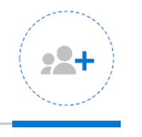
Požadavky na Infrastructure (Azure): Performance – 30b.
Net customer adds – M365
Čistý přírůstek zákazníků za posledních 12 měsíců.
Čistý přírůstek zákazníků = zákazníci na konci období (noví klienti za posledních 12 měsíců) nad prahovými hodnotami – zákazníci EOP pod prahovými hodnotami za dva po sobě jdoucí měsíce.
Prahová hodnota: Spotřebitelský zákazník je definován jako zákazník s ACR >= 1 000 USD/měsíc.
Úbytek zákazníků (odchod zákazníků) se vypočítá, pokud zákazník klesne pod měsíční prahovou hodnotu po dobu 2 po sobě jdoucích měsíců.
Každý přidaný zákazník je hoden 10 bodů, maximum 30 bodů, obdržené od tří přidaných zákazníků.
* Všechna data a požadavky se mohou změnit.

Slide 17
Požadavky na Infrastructure (Azure): Skilling – 40b.
Středně pokročilé certifikace
Pokročilé certifikace
Pro získání kvalifikace jsou vyžadovány 2 certifikace Azure Administrator Associate (AZ-104).
# osob s certifikátem pro některou z následujících činností:
Azure Network Engineer Associate (AZ-700) NEBO
Azure Stack Hub Operator Associate (AZ-600) NEBO
Windows Server Hybrid Administrator Associate (AZ-800/801)
Pro získání kvalifikace jsou vyžadovány 2 certifikace Azure Solutions Architect Expert (AZ-305).
# osob s certifikátem pro některou z následujících činností:
Azure Virtual Desktop Specialty (AZ-140) NEBO
Azure for SAP Workloads Specialty (AZ-120)
Každá certifikace = 4 body, maximum bodů je 20 v každé kategorii.
* Všechna data a požadavky se mohou změnit.

Slide 18
Requirements for Infrastructure (Azure): Customer Success – 30b.
Number of deployed solutions
ACR Growth (YoY)
Celkový počet pokročilých služeb Azure zastoupených v ACR (úroveň služeb 2) za posledních 12 měsíců
Service level 2 = všechny kromě:
Virtuální počítače
Licence na virtuální počítače
20% meziroční růst = ACR dnes – ACR před 12 měsíci děleno ACR před 12 měsíci × 100.
Vyžaduje min. prahovou hodnotu 1 000 USD ACR
10% nárůst v měsíční spotřebě je hodno 10 bodů, s maximem 20 bodů
Každá platná služba dostane 2body, s maximem 10 bodů
* Všechna data a požadavky se mohou změnit.

Slide 19
Solutions partner for Data & AI (Azure)

Slide 20
Solutions partner for Data & AI (Azure)
Jako Solution partner v oblasti dat a umělé inteligence (Azure) prokážete své široké schopnosti pomáhat zákazníkům spravovat jejich data v různých systémech a vytvářet analytická řešení a řešení umělé inteligence. Získání označení Partner pro řešení v oblasti dat a umělé inteligence umožňuje zákazníkům identifikovat vás jako partnera, který se zavázal k poskytování školení a akreditace a který dodal řešení vedoucí k úspěchu zákazníka.
Pokud tyto činnosti popisují vaši práci, zvažte získání označení Partner pro řešení v oblasti dat a umělé inteligence (Azure):
Analýza stávajících úloh, generování modelů schémat a provádění operací extrakce, transformace a načítání (ETL) za účelem migrace dat do cloudových datových skladů a umožnění cloudových analytických řešení.
Plánování a poskytování analytických řešení Microsoft na míru s využitím Azure Synapse Analytics, Azure Data Lake, Azure Data Factory a Azure Databricks.
Umožnění zákazníkům přijmout řešení Al a implementovat řešení Azure pro aplikace Alpowered a životní cykly strojového učení.
Další informace o měřítkách specifických pro Partnera pro řešení v oblasti dat a umělé inteligence (Azure) naleznete zde.

Slide 21
Požadavky na Data & AI (Azure)
Rámec pro Partnera pro řešení v oblasti dat a umělé inteligence (Azure) tvoří tři kategorie: výkon, získávání dovedností a úspěch zákazníků. Body se získávají za výkon, certifikace a zkoušky a za počet úspěšně nasazených zákaznických řešení.
 | Underlying data source | Eligible attributions | Threshold | Maxi Pointss
Performance |  |  |  | 30
Net Customer Adds | Azure Health Report | PAL, POR, CSP | 3 | 30
Skilling |  |  |  | 40
*Intermediate Certifications | Azure Database Administrator Associate (DP-300) OR Azure AI Engineer Associate (AI-102) OR Azure Data Scientist Associate (DP-100) OR Azure Data Engineer Associate (DP-203) OR Data Analyst Associate (PL-300) | N/A |  | 20
**Advanced Certifications | Customer Data Platform Speciality (MB-260) OR Azure Cosmos DB Developer Speciality (DP-420) | N/A |  | 20
Customer success |  |  |  | 30
Usage Growth | Azure Health Report | PAL, DPOR, CSP | 20% | 20
Deployments | Azure Health Report | PAL, DPOR, CSP | 5 | 10
Total |  |  |  | 100
Minimum total points required for solutions partner designation |  |  |  | 70
* Středně pokročilé certifikace: Abyste byli způsobilí, musíte mít 2 certifikace Azure Administrator (AZ-104).
** Pokročilé certifikace: Abyste byli způsobilí, musíte mít 2 certifikace Azure Solutions Architect Expert (AZ-305).
Všechna data a požadavky se mohou změnit.

Slide 22
Požadavky na Data & AI (Azure): Performance – 30b.
Net customer adds – M365
Čistý přírůstek zákazníků za posledních 12 měsíců.
Čistý přírůstek zákazníků = zákazníci na konci období (noví klienti za posledních 12 měsíců) nad prahovými hodnotami – zákazníci EOP pod prahovými hodnotami za dva po sobě jdoucí měsíce.
Prahová hodnota: Spotřebitelský zákazník je definován jako zákazník s ACR >= 1 000 USD/měsíc.
Úbytek zákazníků (odchod zákazníků) se vypočítá, pokud zákazník klesne pod měsíční prahovou hodnotu po dobu 2 po sobě jdoucích měsíců.
Each qualifying net customer tenant added is worth 10 points, up to a maximum of 30 points, obtained from three customer adds.
* Všechna data a požadavky se mohou změnit.

Slide 23
Požadavky na Data & AI (Azure): Skilling – 40b.
Středně pokročilé certifikace
Pokročilé certifikace
Pro získání kvalifikace jsou vyžadovány 2 certifikace Azure Administrator Associate (AZ-104).
# osob s certifikátem pro některou z následujících činností:
Azure Database Administrator Associate (DP-300)
Azure AI Engineer Associate (AI-102)
Azure Data Scientist Associate (DP-100)
Azure Data Engineer Associate (DP-203)
Data Analyst Associate (PL-300)
Pro získání kvalifikace jsou vyžadovány 2 certifikace Azure Solutions Architect Expert (AZ-305).
# osob s certifikátem pro některou z následujících činností:
Customer Data Platform Specialty (MB-260)
Azure Cosmos DB Developer Specialty (DP-420)
Each qualifying individual who fulfills the listed certification requirements is worth 4 points, for a maximum of up to 20 points.
* Všechna data a požadavky se mohou změnit.

Slide 24
Požadavky na Data & AI (Azure): Customer Success – 30b.
Number of deployed solutions
ACR Growth (YoY)
Celkový počet pokročilých služeb Azure zastoupených v ACR (úroveň služeb 2) za posledních 12 měsíců
Service level 2 = všechny kromě:
Virtuální počítače
Licence na virtuální počítače
20% meziroční růst
= ACR dnes – ACR před 12 měsíci děleno ACR před 12 měsíci × 100.
Vyžaduje min. prahovou hodnotu 1 000 USD ACR.
Every 10% growth in monthly consumption value is worth 10 points, for up to a maximum of 20 points, obtained from 20% growth.
Each eligible deployed service gets two points, for up to a maximum of 10 points, obtained from five services
* Všechna data a požadavky se mohou změnit.

Slide 25
Solutions partner for Digital & App Innovation (Azure)

Slide 26
Solutions Partner for Digital and App Innovation (Azure)
Jako Partner pro řešení v oblasti digitálních technologií a inovace aplikací (Azure) prokážete své široké schopnosti pomáhat zákazníkům vytvářet, provozovat a spravovat aplikace v různých cloudech, lokálně i v oblasti edge computingu, a to pomocí nástrojů a rozhraní podle výběru zákazníka. Získání označení Partner pro Solutions Partner for Digital and App Innovation (Azure) umožňuje zákazníkům identifikovat vás jako partnera, který se zavázal k poskytování školení a akreditace a který dodal řešení vedoucí k úspěchu zákazníka.
Pokud tyto činnosti popisují vaši práci, zvažte získání označení Partner pro řešení v oblasti digitálních technologií a inovace aplikací (Azure):
Migrace a nasazení úloh produkčních webových aplikací, používání DevOps a správa služeb aplikací v Azure
Správa produkčních úloh v cloudu pomocí kontejnerů a správa hostovaných prostředí Kubernetes v Azure
Zavádění bezpečných postupů DevOps a podpora zavádění DevOps s využitím prostředí Azure a GitHub
Další informace o měřítkách specifických pro Solutions Partner for Digital and App Innovation (Azure) naleznete zde.

Slide 27
Požadavky na oblast Digital and App Innovation (Azure)
Rámec pro Partnera pro řešení v oblasti Digital and App Innovation (Azure)tvoří tři kategorie: výkon, získávání dovedností a úspěch
zákazníků. Body se získávají za výkon, certifikace a zkoušky a za počet úspěšně nasazených zákaznických řešení.
 | Underlying data source | Eligible attributions | Threshold | Max Points
Performance |  |  |  | 30
Net Customer Adds | Azure Health Report | PAL, POR, CSP | 3 | 30
Skilling |  |  |  | 40
*Intermediate Certifications | Azure Developer Associate (AZ-204) OR Power Platform Developer Associate ( PL-400) | N/A | 5 Unique individuals | 20
**Advanced Certifications | Azure IoT Developer Speciality (AZ-220) OR Azure DevOps Engineer Expert (AZ-400) OR Power Platform Solution Architect Expert ( PL-600) | N/A | 5 Unique individuals | 20
Customer Success |  |  |  | 30
Usage Growth | Azure Health Report | PAL, DPOR, CSP |  | 20
Deployments | Azure Health Report | PAL, DPOR, CSP | 5 | 10
Total |  |  |  | 100
Minimum total points required for solutions partner designation |  |  |  | 70
* Středně pokročilé certifikace: Abyste byli způsobilí, musíte mít 2 certifikace Azure Administrator (AZ-104).
** Pokročilé certifikace: Abyste byli způsobilí, musíte mít 2 certifikace Azure Solutions Architect Expert (AZ-305).
Všechna data a požadavky se mohou změnit.

Slide 28
Požadavky na oblast Digital and App Innovation (Azure): Performance – 30b.
Net customer adds – M365
Čistý přírůstek zákazníků za posledních 12 měsíců.
Čistý přírůstek zákazníků = zákazníci na konci období (noví klienti za posledních 12 měsíců) nad prahovými hodnotami – zákazníci EOP pod prahovými hodnotami za dva po sobě jdoucí měsíce.
Prahová hodnota: Spotřebitelský zákazník je definován jako zákazník s ACR >= 1 000 USD/měsíc.
Úbytek zákazníků (odchod zákazníků) se vypočítá, pokud zákazník klesne pod měsíční prahovou hodnotu po dobu 2 po sobě jdoucích měsíců.
Each qualifying net customer tenant added is worth 10 points, up to a maximum of 30 points, obtained from three customer adds.
* Všechna data a požadavky se mohou změnit.

Slide 29
Požadavky na oblast Digital and App Innovation (Azure): Skilling – 40b.
Středně pokročilé certifikace
Pokročilé certifikace
Pro získání kvalifikace jsou vyžadovány 2 certifikace Azure Administrator Associate (AZ-104).
# osob s certifikátem pro některou z následujících činností:
Azure Developer Associate (AZ-204)
Power Platform Developer Associate (PL-400)
Pro získání kvalifikace jsou vyžadovány 2 certifikace Azure Solutions Architect Expert (AZ-305).
# osob s certifikátem pro některou z následujících činností:
Azure IoT Developer Specialty (AZ-220);NEBO
Azure DevOps Engineer Expert (AZ-400); NEBO
Power Platform Solution Architect Expert (PL-600)
Unikátní certifikace = 4 body, maximum 20 bodů
* Všechna data a požadavky se mohou změnit.

Slide 30
Požadavky na oblast Digital and App Innovation (Azure): Customer success
Number of deployed solutions
ACR Growth (YoY)
Celkový počet pokročilých služeb Azure zastoupených v ACR (úroveň služeb 2) za posledních 12 měsíců
Úroveň služeb 2 = všechny kromě:
Virtuální počítače
Licence na virtuální počítače
20% meziroční růst = ACR dnes – ACR před 12 měsíci děleno ACR před 12 měsíci × 100.
Vyžaduje min. prahovou hodnotu 1 000 USD ACR.
Every 10% growth in monthly consumption value is worth 10 points, for up to a maximum of 20 points, obtained from 20% growth.
Each eligible deployed service gets two points, for up to a maximum of 10 points, obtained from five services
* Všechna data a požadavky se mohou změnit.

Slide 31
Solutions partner for Modern Work

Slide 32
Solutions partner for Modern Work
Jako Solutions partner for Modern Work prokážete své široké schopnosti, jak pomoci zákazníkům zvýšit produktivitu a přejít na hybridní práci pomocí Microsoft 365. Získání označení Partner pro řešení v oblasti moderní práce umožňuje zákazníkům identifikovat vás jako partnera, který se zavázal k poskytování školení a akreditace a který dodal řešení vedoucí k úspěchu zákazníka.
Pokud tyto činnosti popisují vaši práci, zvažte získání označení Solutions partner for Modern Work:
Nasazování, podpora zavádění a správa aplikací a služeb Microsoft 365, které zákazníkům pomáhají pracovat, učit se, organizovat, propojovat a vytvářet
Posílení osobního computingu pomocí služeb pro nasazení a moderní správu systému Windows a Windows 365
Implementace, podpora přijetí a správa Microsoft Teams, Microsoft Teams Devices a Microsoft Teams Rooms, které pomáhají zákazníkům komunikovat a spolupracovat pomocí chatu, schůzek a hovorů
Poskytování služeb a řešení pro digitalizaci práce
Poskytování služeb a řešení pro zlepšení zkušeností zaměstnanců s Microsoft Viva s cílem pomoci zákazníkům využívat znalosti a zkušenosti, posilovat kulturu a komunikaci, urychlovat zvyšování kvalifikace a růstu nebo vyvažovat produktivitu a duševní pohodu
Vytváření vlastních aplikací a řešení na platformě Microsoft 365 podle specifických potřeb vašich zákazníků
Další informace o měřítkách specifických pro Solutions partner for Modern Work naleznete zde.

Slide 33
Požadavky na Solutions partner for Modern Work
Rámec pro Partnera pro řešení v oblasti moderní práce tvoří tři kategorie: výkon, získávání dovedností a
úspěch zákazníka. Body se získávají za výkon, certifikace a zkoušky a za počet úspěšně nasazených zákaznických řešení.
 | Underlying data source | Eligible attributions | Threshold enterprise | Threshold SMB | Max Points
Performance |  |  |  |  | 20
Net Customer Adds | IDEAS | Enterprise: CPOR, DPOR SMB: CPOR, CSP Tier-1 & 2 | 5 | 10 | 20
Skilling |  |  |  |  | 25
Intermediate Certifications | Microsoft M365 Fundamentales (MS-900) OR Messaging Administrator Associate (MS-203) OR MD Administrator Associate (MD-100 + MD -101) OR Teams Administrator Associate (MS-700) Developer Associate (MS-600) | N/A | 4 | 2 | 10
Advanced Certifications | Enterprise Administrator Expert (MS-100 + MS 101) | N/A | 2 | 1 | 15
Customer Success |  |  |  |  | 55
Usage Growth | IDEAS | Enterprise: CPOR, DPOR SMB: CPOR, CSP Tier-1 & 2 | CPOR: 1000 MAU Growth in TTM DPOR: 4000 MAU Growth in TTM | CPOR: 500 MAU Growth in TTM CSP: 2000 MAU Growth in TTM | 30
Deployments | IDEAS | Enterprise: CPOR, DPOR SMB: CPOR, CSP Tier-1 & 2 | CPOR: 5 new deployments in TTM DPOR: 10 new deployments in TTM | CPOR: 5 new deployments in TTM CSP: 10 new deployments in TTM | 25
Total |  |  |  |  | 100
Minimum total points required for solutions partner designation |  |  |  |  | 70
Product eligibility | Eligible workloads: InTune, EXO, ProPlus, SPO, Teams, Teams Meetings, TeamsPhonecalling1p/3p, Teams Platform, Yammer. Eligible SKUs: All paid Modern Work (Microsoft 365, Office 365 and Office 2019) commercial SKUs, and all paid education license/SKUs.

Slide 34
Požadavky na Modern Work: Performance – 20b.
Enterprise eligibility path
SMB eligibility path
Způsobilé typy partnerské označení: CPOR, DPOR. Přírůstky zákazníků musí být odděleny tak, aby partner nedostal vícekrát kredit za jednoho zákazníka, pokud má více než jeden typ označení
Způsobilé workloads: InTune, EXO, ProPlus, SPO, Teams, Teams Meetings, Teams Phone Calling 1p/3p, Teams Platform, Yammer
Způsobilí zákazníci: Klienti, u nichž je počet placených dostupných jednotek (PAU) pro alespoň jednu způsobilou úlohu >300
Způsobilé SKU: Všechny placené komerční SKU pro modern work (Microsoft 365, Office 365 a Office 2019) a všechny placené licence pro vzdělávání
Výpočet Net Customer Adds : [počet současných zákazníků (klientů)] – [počet zákazníků (klientů) před 12 měsíci]
Cíl pro maximální počet bodů: 5 čistých přírůstků zákazníků v TTM
Způsobilé typy partnerských označení: CPOR, CSP. Přírůstky zákazníků musí být odděleny tak, aby partner nedostal vícekrát kredit za jednoho zákazníka, pokud má více než jeden typ označení
Způsobilé workloads: InTune, EXO, ProPlus, SPO, Teams, Teams Meetings, TeamsPhonecalling1p/3p, Teams Platform, Yammer
Způsobilí zákazníci: Klienti, u nichž je počet placených dostupných jednotek (PAU) pro alespoň jednu způsobilou úlohu <= 300 A > 10
Způsobilé SKU: Všechny placené komerční SKU pro moderní práci (Microsoft 365, Office 365 a Office 2019) a všechny placené licence pro vzdělávání
Výpočet Net Customer Adds :[počet současných způsobilých zákazníků (klientů)] – [počet zákazníků (klientů) před 12 měsíci]
Cíl pro maximální počet bodů: 10 čistých přírůstků zákazníků v TTM
Each net customer added gives you four points, for up to a maximum of 20 points, from five customers.
Each net new customer added gives you two points, for up to a maximum of 20 points, from 10 customers
* Všechna data a požadavky se mohou změnit.

Slide 35
Požadavky na Modern Work: Skilling – 25b.
Středně pokročilé certifikace
Pokročilé certifikace
Počet osob u partnera, které získaly některou z certifikací Microsoft 365 Associate.
Způsobilé certifikace Microsoft 365 Associate:
Microsoft 365 Fundamentals (MS-900 )NEBO
Messaging Admin Associate ( MS-203) NEBO
Modern Desktop Admin Associate (MD-100 + MD-101) NEBO
Teams Administrator Associate (MS-700) NEBO
Developer Associate (MS-600)
Počet osob u partnera, které získaly některou z certifikací Microsoft 365 Expert.
Způsobilé certifikace Microsoft 365 Expert:
Enterprise Administrator Expert (MS-100 + MS-101)
Path | Intermediate certifications (10 bodů max) | Advanced certifications (15 bodů max)
Enterprise | 4 certifikace (2,5 bodů každý) | 2 certifikace ( 7,5 bodů každý)
SMB | 2 certifikace ( 5 bodů každá) | 1 certifikace (15 bodů)
* Všechna data a požadavky se mohou změnit.

Slide 36
Požadavky na Modern Work: Customer Success – Usage Growth -30b.
Enterprise eligibility path
SMB eligibility path
Prvotní navrhovaná obchodní pravidla:
Způsobilé typy partnerských označení: CPOR, DPOR
Target se liší podle typu partnerského přidružení, tj. jeden target je pro CPOR a jiný pro DPOR/DAP. Partnerům budou přiděleny body podle typu partnerského přidružení, které jim přinese nejvíce bodů. Za jedno hodnocení nemohou získat body z více typů přidružení. V případě DPOR/DAP musí být usage growth oddělen, aby partner nedostal dvojí kredit za jednoho zákazníka, pokud má přidružení DPOR i DAP
Způsobilé úlohy: InTune, EXO, ProPlus, SPO, Teams, Teams Meetings, TeamsPhonecalling1p/3p, Teams Platform, Yammer
Způsobilí zákazníci: Klienti, u nichž je počet placených dostupných jednotek (PAU) pro alespoň jednu způsobilou úlohu >300
Způsobilé SKU: Všechny placené komerční SKU pro moderní práci (Microsoft 365, Office 365 a Office 2019) a všechny placené licence/SKU pro vzdělávání
Výpočet Usage Growth :
[Součet MAU] – [Součet MAU za předchozích 12 měsíců] – [Součet MAU v době, kdy byly úloha/zákazník nárokovány partnerem nebo s ním spojeny, POKUD k nárokování/spojení došlo během sledovaného 12měsíčního období]
Výše uvedený výpočet započítává partnerovi pouze nárůst MAU od okamžiku, kdy dojde k nárokování/spojení se zákazníkem; nezapočítává se mu MAU, která existovala před jeho nárokováním/spojením
Způsobilé typy partnerských označení: CPOR, CSP
Target se liší podle typu partnerského přidružení, tj. jeden target je pro CPOR a jiný pro CSP. Partnerům budou přiděleny body podle typu partnerského přidružení, které jim přinese nejvíce bodů. Za jedno hodnocení nemohou získat body z více typů přidružení.
Způsobilé úlohy: InTune, EXO, ProPlus, SPO, Teams, Teams Meetings TeamsPhonecalling1p/3p, Teams Platform, Yammer
Způsobilí zákazníci: Klienti, u nichž je počet placených dostupných jednotek (PAU) pro alespoň jednu způsobilou úlohu <= 300 A > 10
Způsobilé SKU: Všechny placené komerční SKU pro moderní práci (Microsoft 365, Office 365 a Office 2019) a všechny placené licence/SKU pro vzdělávání
Výpočet Usage Growth :
[Součet MAU] – [Součet MAU za předchozích 12 měsíců] – [Součet MAU v době, kdy byly úloha/zákazník nárokovány partnerem nebo s ním spojeny, POKUD k nárokování/spojení došlo během sledovaného 12měsíčního období]
Výše uvedený výpočet započítává partnerovi pouze nárůst MAU od okamžiku, kdy dojde k nárokování/spojení se zákazníkem; nezapočítává se mu MAU, která existovala před jeho nárokováním/spojením
* Všechna data a požadavky se mohou změnit.

Slide 37
Požadavky na Modern Work: Customer Success – Deployments – 25b.
Enterprise eligibility path
SMB eligibility path
Způsobilé typy partnerských označení: CPOR, DPOR
Target se liší podle typu partnerského přidružení, tj. jeden target je pro CPOR a jiný pro DPOR/DAP. Partnerům budou přiděleny body podle typu partnerského přidružení, které jim přinese nejvíce bodů. Za jedno hodnocení nemohou získat body z více typů přidružení. V případě DPOR/DAP musí být růst v používání oddělen, aby partner nedostal dvojí kredit za jednoho zákazníka, pokud má přidružení DPOR i DAP
Způsobilé úlohy: InTune, EXO, ProPlus, SPO, Teams, Teams Meetings, TeamsPhonecalling1p/3p, Teams Platform, Yammer
Způsobilí zákazníci: Klienti, u nichž je počet placených dostupných jednotek (PAU) pro alespoň jednu způsobilou úlohu >300
Způsobilé SKU: Všechny placené komerční SKU pro moderní práci (Microsoft 365, Office 365 a Office 2019) a všechny placené licence/SKU pro vzdělávání
Výpočet deployments:
[počet služeb, kde MAU/PAU >= 40 %] – [počet služeb, kde MAU/PAU >= 40 % za předchozích 12 měsíců] – [počet služeb, kde MAU/PAU >= 40 % v době, kdy byly úloha/zákazník nárokovány partnerem nebo s ním spojeny, POKUD k nárokování/spojení došlo během sledovaného 12měsíčního období]
Výše uvedený výpočet nezahrnuje nasazení, která byla nárokována/spojena během posledních 12 měsíců a v době nároku/spojení již byla >40 %
Způsobilé typy partnerských označení: CPOR, CSP
Target se liší podle typu partnerského přidružení, tj. jeden target je pro CPOR a jiný pro CSP. Partnerům budou přiděleny body podle typu partnerského přidružení, které jim přinese nejvíce bodů. Za jedno hodnocení nemohou získat body z více typů přidružení.
Způsobilé úlohy: InTune, EXO, ProPlus, SPO, Teams, Teams Meetings, TeamsPhonecalling1p/3p, Teams Platform, Yammer
Způsobilí zákazníci: Klienti, u nichž je počet placených dostupných jednotek (PAU) pro alespoň jednu způsobilou úlohu <= 300 A > 10
Způsobilé SKU: Všechny placené komerční SKU pro moderní práci (Microsoft 365, Office 365 a Office 2019) a všechny placené licence/SKU pro vzdělávání
Výpočet nasazení:
[počet služeb, kde MAU/PAU >= 40 %] – [počet služeb, kde MAU/PAU >= 40 % za předchozích 12 měsíců] – [počet služeb, kde MAU/PAU >= 40 % v době, kdy byly úloha/zákazník nárokovány partnerem nebo s ním spojeny, POKUD k nárokování/spojení došlo během sledovaného 12měsíčního období]
Výše uvedený výpočet nezahrnuje nasazení, která byla nárokována/spojena během posledních 12 měsíců a v době nároku/spojení již byla >40 %
* Všechna data a požadavky se mohou změnit.

Slide 38
Solutions partner for Security

Slide 39
Solutions partner for Security
Jako Solutions partner for Security prokážete své široké schopnosti s cílem pomoci zákazníkům zabezpečit celou jejich organizaci prostřednictvím integrovaných řešení zabezpečení, shody s předpisy a identity. Získání označení Partner pro řešení v oblasti bezpečnosti umožňuje zákazníkům identifikovat vás jako partnera, který se zavázal k poskytování školení a akreditace a který dodal řešení vedoucí k úspěchu zákazníka.
Pokud tyto činnosti popisují vaši práci, zvažte získání označení Partner pro řešení v oblasti bezpečnosti:
Implementace, správa a monitorování řešení zabezpečení a dodržování předpisů pro cloudová a hybridní prostředí zákazníků
Plánování, nasazení a správa služeb mobility a zabezpečení Microsoft 365 pro zajištění bezpečnosti, shody a připojení podnikových zákazníků
Další informace o měřítkách specifických pro Solutions partner for Security naleznete zde.

Slide 40
Požadavky na Solutions partner for Security
 | Underlying data source | Eligible attributions | Threshold | Max Points
Performance |  |  |  | 20
M365 Net Customer Adds | IDEAS | CPOR | At least 5 net customer associations/adds in TTM | 10
Azure Net Customer Adds | Azure Health Report | PAL | At least 5 net customer adds in TTM | 10
Skilling |  |  |  | 40
Intermediate Certifications | WW Learning Platform | N/A | 6 individuals with: Microsoft 365 Security Administrator Associate (MS - 500) and Azure Security Engineer (AZ- 500) AND at least one of the following: Microsoft Security Operations Analyst (SC-200) OR Microsoft Identity and Access Administrator (SC-300) OR Microsoft Information Protection Administrator (SC-400) | 40
Customer Success |  |  |  | 40
M365 Deployments | IDEAS | CPOR | 3 customers in TTM crossing 15% threshold on eligible Security workloads | 10
Azure Security Deployments | Azure Health Report | PAL | 3 customers with more than $12,000 Security ACR TTM | 10
M365 Usage Growth | IDEAS | CPOR | At least 2,500 net total MPU growth based on TTM | 10
Azure Security Usage Growth | Azure Health Report | PAL | At least $25,000 net total Security ACR growth based on TTM | 10
Total |  |  |  | 100
Minimum total points required for Solutions partner designation (based on single path max) |  |  |  | 70
* Všechna data a požadavky se mohou změnit.

Slide 41
Požadavky na Security: Performance – 20b.
Net customer adds – M365
Net customer adds – Azure Security
Tato kategorie bude vázána na přidružení zákazníků v CPOR. Zákazník je definován jako jedinečné ID klienta
Čistý přírůstek zákazníků se počítá měsíčně jako přírůstek zákazníků minus úbytek zákazníků a agreguje se za 12 měsíců
Přírůstek zákazníků je definován za těchto podmínek: Pokud zákazník v předchozím měsíci neměl žádné zaplacené licence, ale v aktuálním měsíci měl alespoň dvacet pět zaplacených licencí
Úbytek zákazníků je definován za těchto podmínek: Pokud má zákazník v předchozím měsíci alespoň dvacet pět zaplacených licencí v rámci svého klienta a v aktuálním měsíci nemá žádné zaplacené licence
Tato kategorie bude vázána na přidružení zákazníků prostřednictvím PAL. Zákazník je definován jako jedinečné TPID
Čistý přírůstek zákazníků se počítá měsíčně jako přírůstek zákazníků minus úbytek zákazníků a agreguje se za 12 měsíců
Přírůstek zákazníků je definován za těchto podmínek: Pokud má zákazník průměrný měsíční příjem TTM ze služby Azure Security alespoň 100 USD a průměrný měsíční příjem ACR v předchozích 12 měsících nižší než 25 USD
Úbytek zákazníků je definován za těchto podmínek: Pokud měl zákazník v předchozím TTM průměrný měsíční příjem ze služby Azure Security alespoň 100 USD a v aktuálním TTM má průměrný měsíční příjem ze služby Azure Security nižší než 25 USD
Each net qualifying customer added gives you two points, for up to a maximum of 20 points. You can accumulate points up to a maximum of 20 points from both Microsoft 365 and Azure security workloads and deployments
* Všechna data a požadavky se mohou změnit.

Slide 42
Požadavky na Security: Skilling
Středně pokročilé dovednosti
Příslušné certifikace pro označení Ověřený partner pro oblast bezpečnosti jsou:
Partner by měl mít minimálně šest individuálních certifikovaných inženýrů, aby získal plný počet bodů za tuto kategorii
Certifikovaný inženýr získal certifikace Microsoft 365 Security Administrator Associate (MS-500) A Azure Security Engineer (AZ-500) a alespoň jednu z následujících:
Microsoft Security Operations Analyst (SC-200) NEBO
Microsoft Identity and Access Administrator (SC-300) NEBO
Microsoft Information Protection Administrator (SC-400)
Each qualifying individual gets 6.6 points, for up to a maximum of 40 points, obtained from six qualifying individuals.
* Všechna data a požadavky se mohou změnit.

Slide 43
Požadavky Security: Customer Success – Usage Growth – 20b.
Růst v používání – M365
Růst v používání – Azure Security
Partneři se kvalifikují na základě měsíčních chráněných uživatelů (MPUs)
Měsíční nárůst chráněných uživatelů je definován jako nárůst měsíčních chráněných uživatelů v celé zákaznické základně partnera za posledních 12 měsíců od okamžiku přidružení zákazníka k danému partnerovi
Měsíční chránění uživatelé se počítají za úlohu na úrovni klienta a sčítají se za úlohu pouze u placených předplatných v rámci klienta
Měsíční ukazatele růstu chráněných uživatelů porovnávají aktuální měsíc s výchozím stavem před 12 měsíci
Měsíční chránění uživatelé se vypočítávají na konci každého měsíce
Every net MPU (monthly protected users) growth of 125 gets 1 point
Partneři jsou přidruženi ke klientům na úrovni předplatného. Předplatné je přiřazeno ke kvalifikovaným produktům
Partneři se kvalifikují na základě Security ACR= azure consomed revenue
Růst Security ACR je definován jako růst Security ACR v celé zákaznické základně partnera za posledních 12 měsíců
Security ACR se počítá na úrovni klienta a sčítá se pouze pro placené předplatné v rámci klienta
Ukazatele růstu Security ACR porovnávají aktuální měsíc s výchozím stavem před 12 měsíci
Security ACR se vypočítává na konci každého měsíce
Every Azure consumed revenue (ACR) growth of USD 1,250 gets you 1 point
Partneři jsou přidruženi ke klientům na úrovni předplatného. Předplatné je přiřazeno ke kvalifikovaným produktům
Partner pro oblast bezpečnosti: Brzy bude k dispozici aktualizace, která bude kombinovat body mezi M365 a Azure pro nové zákazníky, nasazení a růst v používání. Partneři mohou dosáhnout maximálního počtu bodů v každé podkategorii pomocí M365, Azure nebo obou.
* Všechna data a požadavky se mohou změnit.

Slide 44
Požadavky na Security: Customer Success – Deployments – 20b
Deployments – M365
Deployments – Azure
Partneři se kvalifikují na základě nasazení chráněných uživatelů za měsíc
Je vyžadováno nasazení v produkčním prostředí zákazníka
Nasazení musí mít v aktuálním měsíci alespoň dvacet pět placených licencí
Nasazení musí splňovat minimální počet zákazníků (3) s 15 procenty měsíčně nasazených chráněných uživatelů
Zákazníkům s méně než 15 dokonale nasazenými chráněnými uživateli měsíčně se body nepřidělují
Měsíční chránění uživatelé se počítají za úlohu na úrovni klienta a sčítají se za úlohu pouze u placených předplatných v rámci klienta
Má se za to, že klient překročil měsíční limit chráněného uživatele, pokud:
Byl pod stanovenou prahovou hodnotou před 12 měsíci
Překročil tuto hranici alespoň jednou během následujících 11 měsíců
Partneři se kvalifikují na základě nasazení Security ACR
Je vyžadováno nasazení v produkčním prostředí zákazníka
Nasazení musí splňovat minimální počet zákazníků s minimálně 12 000 USD Security ACR TTM; výpočet probíhá na konci každého měsíce
Má se za to, že klient překročil měsíční limit aktivního uživatele, pokud:
Byl pod stanovenou prahovou hodnotou před 12 měsíci a překročil tuto hranici alespoň jednou během následujících 11 měsíců
Partneři jsou přidruženi ke klientům na úrovni předplatného. Předplatné je přiřazeno ke kvalifikovaným produktům
Each qualifying net new deployment gets 3.3 points, for up to a maximum of 20 points, obtained from six new deployments.
* Všechna data a požadavky se mohou změnit.

Slide 45
Solutions partner for Business Applications

Slide 46
Partner pro Solutions partner for Business Applications
Jako Partner pro řešení v oblasti podnikových aplikací prokážete své široké schopnosti dodávat řešení s Dynamics 365 a Power Platform.
Získání označení Partner pro řešení v oblasti podnikových aplikací umožňuje zákazníkům identifikovat vás jako partnera, který se zavázal k poskytování školení a akreditace a který dodal řešení vedoucí k úspěchu zákazníka.
Pokud tyto činnosti popisují vaši práci, zvažte získání označení Partner pro řešení v oblasti podnikových aplikací:
Cloudové podnikové aplikace
Plánování podnikových zdrojů (ERP)
Projekt a portfolio
Další informace o měřítkách specifických pro Solutions partner for Business Applications naleznete zde.

Slide 47
Požadavky na Solutions partner for Business Applications
 | Underlying data source | Zugrundeliegende Datenquelle | Eligible attributions | Threshold enterprise (Larger markets) | Threshold enterprise (Other markets) | Max Points
Performance |  |  |  |  |  | 15
Net Customer Adds | FD&E Finance | FD&E Finance | CSP/Dalton D365: CPOR, CPOR RevRec, CSP Tier 1/2, DPOR, Dalton-Based Power Platform: CPOR, CSP Tier 1/2, DPOR, Dalton-Based | 15 | 5 | 15
Skilling |  |  |  |  |  | 35
Intermediate Certs | Partner Center or HERE | Partner Center | N/A | 20 Functional Consultants + Developer | 10 Functional Consultants + Developer | 20
Advanced Certs | Partner Center or HERE | Partner Center | N/A | 7 Architects | 3 Architects | 15
Customer Success |  |  |  |  |  | 50
Deployments | FD&E Finance | FD&E Finance | D365: CPOR, CPOR RevRec, CSP Tier 1/2, DPOR, Dalton-Based Power Platform: PAL | 10 Production deployments, MIN 10,000 monthly consumption value | 5 Production deployments, MIN 5,000 monthly consumption value | 20
Usage Growth | FD&E Finance | FD&E Finance | D365: CPOR, CPOR RevRec, CSP Tier 1/2, DPOR, Dalton-Based Power Platform: PAL | Monthly consumption value growth of 30%+ across all customers (vs baseline>= 100,000) | Monthly consumption value growth of 30%+ across all customers (vs baseline>= 50,000) | 30
Total |  |  |  |  |  | 100
Minimum total points required for solutions partner designation |  |  |  |  |  | 70
Product eligibility |  | AI BUILDER, BUSINESS CENTRAL, CE BUNDLE, COMMERCE, CUSTOMER INSIGHTS, CUSTOMER SERVICE, CUSTOMER VOICE, F&O BUNDLE, FIELD SERVICE, FINANCE, FRAUD PROTECTION, MARKETING, MIXED REALITY, POWER APPS, POWER AUTOMATE, POWER BI PREMIUM/PRO, POWER VIRTUAL AGENT, PROJECT OPERATIONS, SALES, SUPPLY CHAIN, TALENT/HR

Slide 48
Požadavky na Business Application: Performance – 15b.
Eligibility path
Cesta SMB ke způsobilosti
Maximální počet bodů (větší trhy): 15 přidaných zákazníků (upravený příjem v běžném měsíci >1500 USD a upravený příjem připojeného partnera v běžném měsíci >0 USD)
Maximální počet bodů (ostatní trhy): 5 přidaných zákazníků (upravený příjem v běžném měsíci >1500 USD a upravený příjem připojeného partnera v běžném měsíci >0 USD)
Body tohoto ukazatele se vypočítávají takto:
Přírůstek zákazníka je, když je zákazníkovi přidána jedna z našich specifikovaných úloh prostřednictvím aktivního předplatného, které přesahuje 1500 USD, během posledního dvanáctiměsíčního období
Čistý přírůstek zákazníků jednoduše počítá počet úloh s aktivním předplatným >1500 USD v aktuálním měsíci s odečtením počtu úloh s aktivním předplatným >1500 USD před dvanácti měsíci
Podmínky pro předplatné:
Předplatné musí být aktivní a upravený příjem za úlohu, sečtený ze všech aktivních předplatných pro tuto úlohu připojených k partnerovi, musí přesáhnout 1500 USD
Partner musí mít >0 USD upravených příjmů připojených k partnerovi v součtu všech svých přidružených předplatných pro danou úlohu v rámci daného zákazníka
Více partnerů může získat kredit za nové úlohy u téhož zákazníka ve stejném 12měsíčním období
Net customers jsou přidávání ve všech prodejních kanálech
* Všechna data a požadavky se mohou změnit.

Slide 49
Požadavky na Business Application: Skilling – 35b.
Středně pokročilé certifikace – 20b.
Pokročilé certifikace – 15b.
Níže jsou uvedeny příslušné certifikace založené na rolích
Maximální počet bodů (větší trhy): 20 funkčních konzultantů + vývojáři
Maximální počet bodů (ostatní trhy): 10 funkčních konzultantů + vývojáři
Dynamics 365 Finance Functional Consultant Associate (MB-300)
Dynamics 365 Commerce Functional Consultant Associate (MB-300 a MB-340)
Dynamics 365: Finance and Operations Apps Developer Associate (MB-300 a MB-500)
Dynamics 365 Supply Chain Management Functional Consultant Associate (MB-300)
Dynamics 365 SCM, Manufacturing Functional Consultant Associate (MB-300 a MB-320)
Dynamics 365 Customer Service Functional Consultant Associate (PL-200 a MB-230)
Dynamics 365 Sales Functional Consultant Associate (PL-200 a MB-210)
Dynamics 365 Field Service Functional Consultant Associate (PL-200 a MB-210)
Dynamics 365 Business Central Functional Consultant Associate (MB - 800)
Power Apps + Dynamics 365 Developer Associate (MB-200 a MB-400)
Dynamics 365 Marketing Functional Consultant Associate (PL-200 a MB-220)
Power Platform App Maker Associate (PL-100)
Data Analyst Associate (PL-300)
Power Platform Functional Consultant Associate (PL-200)
Power Platform Developer Associate (PL-400)
Níže jsou uvedeny příslušné certifikace založené na rolích
Maximální počet bodů (větší trhy): 7 architektů
Maximální počet bodů (ostatní trhy): 3 architekti
Dynamics 365: Finance and Operations Apps Solution Architect Expert (MB-700)
Dynamics 365 + Power Platform Solution Architect Expert (MB-600)
Power Platform Solution Architect Expert (PL-600)
Larger markets: Each qualifying certified person is worth 2.14 points, up to a maximum of 15 points obtained from seven certified people.
Other markets: Each qualifying certified person is worth five points, up to a maximum of 15 points obtained from three certified people.
Larger markets: Each qualifying certified person is worth one point.
Other markets: Each qualifying certified person is worth two points.
* Všechna data a požadavky se mohou změnit.

Slide 50
Požadavky na Business Applications: Customer Success – Usage growth – 30b.
Růst v používání: Objem využití Dynamics 365 a Power Platform a nárůst spotřeby za sledované 12měsíční období od zákazníků nárokovaných partnerem nebo s ním spojených
Monthly consumption value
Body za tento ukazatel se vypočítávají na základě Monthly consumption value, který je definován jako:
Měsíční nárůst hodnoty spotřeby je definován jako nárůst spotřeby (měsíční počet aktivních uživatelů nebo kapacita) vynásobený
mírou spotřeby v celé zákaznické základně za posledních 12 měsíců.
Měsíční ukazatel růstu hodnoty spotřeby porovnává aktuální měsíc s výchozím stavem před 12 měsíci.
Měsíční hodnota spotřeby se vypočítává na konci každého měsíce.
Měsíční růst hodnoty spotřeby je definován odlišně pro partnery působící na větších trzích a na ostatních trzích.
Aby mohli partneři na větších trzích získat body, musí mít před 12 měsíci základní hodnotu alespoň 100 000 consumption value units v celé své zákaznické základně.
Aby mohli partneři na ostatních trzích získat body, musí mít před 12 měsíci základní hodnotu alespoň 50 000 consumption value units v celé své zákaznické základně.
Tento ukazatel bude používat PAL pro úlohy Power Platform a Customer Insights (kde se asociace hodnot měsíční spotřeby partnera bude vyskytovat na úrovni prostředků, nikoli na úrovni předplatného) a asociace předplatného pro úlohy Dynamics.
Zdroje se liší podle úlohy. For Power BI it is a dataset. For Power Apps it is a production app. For Power Automate it is a production flow. For Customer Insights it is Customer Profiles.
* Všechna data a požadavky se mohou změnit.

Slide 51
Požadavky na Business Applications: Customer Success – Deployment -20b.
Nasazení Počet čistých nových služeb nasazení Dynamics 365 a Power Platform, které překročí práh používání v posledním 12měsíčním období od zákazníků nárokovaných partnerem nebo s ním spojených
Cesta ke způsobilosti
Body tohoto ukazatele se vypočítávají takto:
Nasazení nastane, když jedna ze zadaných úloh překročí hodnotu MIN měsíční spotřeby u zákazníka během sledovaného dvanáctiměsíčního období.
Nové nasazení počítá počet nasazení, která mají v aktuálním měsíci hodnotu MIN měsíční spotřeby, a odečítá počet úloh, které měly hodnotu MIN měsíční spotřeby před dvanácti měsíci.
U větších trhů musí každé nové nasazení překročit hodnotu měsíční spotřeby 10 000. U ostatních trhů musí každé nové nasazení překročit hodnotu měsíční spotřeby 5 000.
Tento ukazatel bude používat PAL pro úlohy Power Platform a Customer Insights (kde se asociace hodnot měsíční spotřeby partnera bude vyskytovat na úrovni prostředků, nikoli na úrovni předplatného) a asociace předplatného pro úlohy Dynamics.
Zdroje se liší podle úlohy. For Power BI it is a dataset. For Power Apps it is a production app. For Power Automate it is a production flow. For Customer Insights it is Customer Profiles.
Larger markets: Each qualifying deployment gives you two points, up to a maximum of 20 points obtained for 10 new deployments.
Other markets: Each qualifying deployment gives you four points, up to a maximum of 20 points obtained for five new deployments.
* Všechna data a požadavky se mohou změnit.

Slide 52
Stav partnera
Zkontrolujte svůj stav Partnera pro řešení v Centru pro partnery

Slide 53
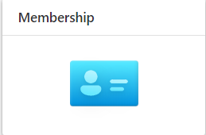
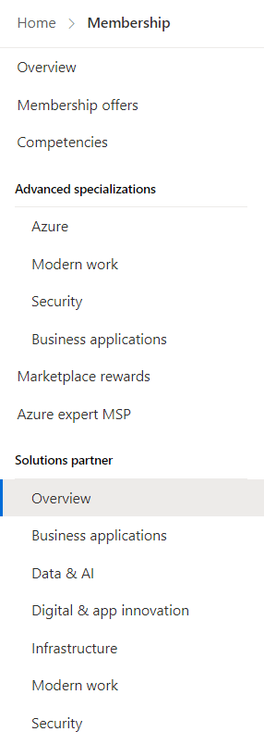
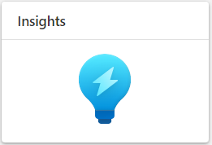
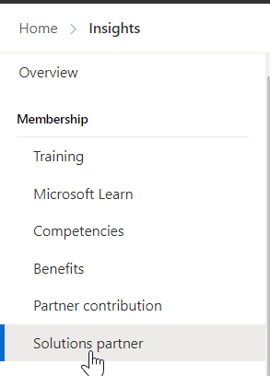
Microsoft Partner Program v PAC
V Partner Central společnosti Microsoft jsou dvě tlačítka s podrobnostmi o novém programu
Pro zobrazení všech údajů musíte být ADMIN
Tlačítko Membership zobrazuje přehled o stavu jednotlivých označení a také podrobný pohled na body podle kategorií
Tlačítko Insights poskytuje další podrobnosti podle označení a také doporučení, jak dosáhnout 70 bodů, k dispozici je rovněž simulátor skóre

Slide 54
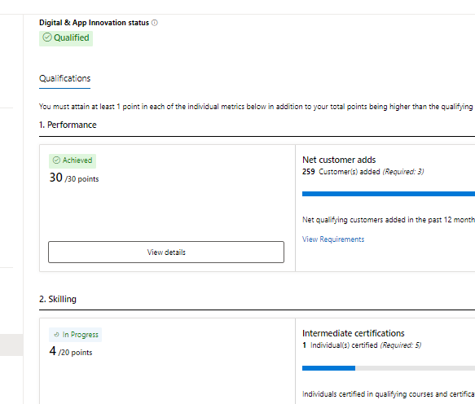
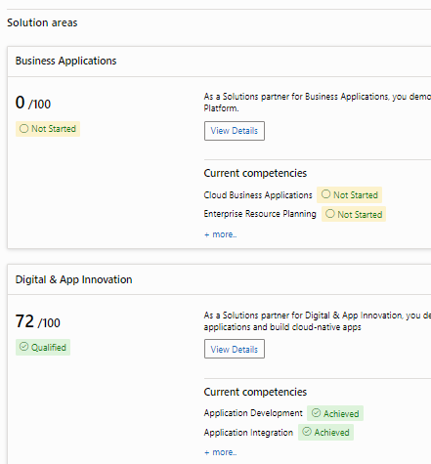
Zobrazení Membership: Přehled
V části „Solutions Partner“ vyberte možnost Overview
Zobrazuje označení a aktuální body
Kliknutím na zobrazení podrobností (1) zjistíte, kde byly body získány
Klikněte znovu na View Details (2), čímž se dostanete ke konkrétním údajům zahrnutým do výpočtu bodů (3)
(3)
(1)
(2)

Slide 55
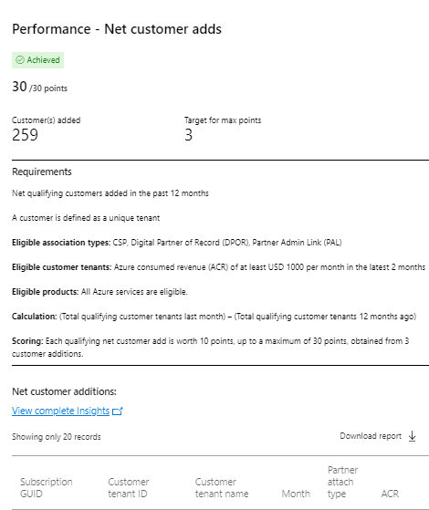
V části „Solutions Partner“ vyberte možnost Overview
Zobrazuje označení a aktuální body
Kliknutím na zobrazení podrobností (1) zjistíte, kde byly body získány
Klikněte znovu na View Details (2), čímž se dostanete ke konkrétním údajům zahrnutým do výpočtu bodů (3)
(3)
(1)
(2)

Slide 56
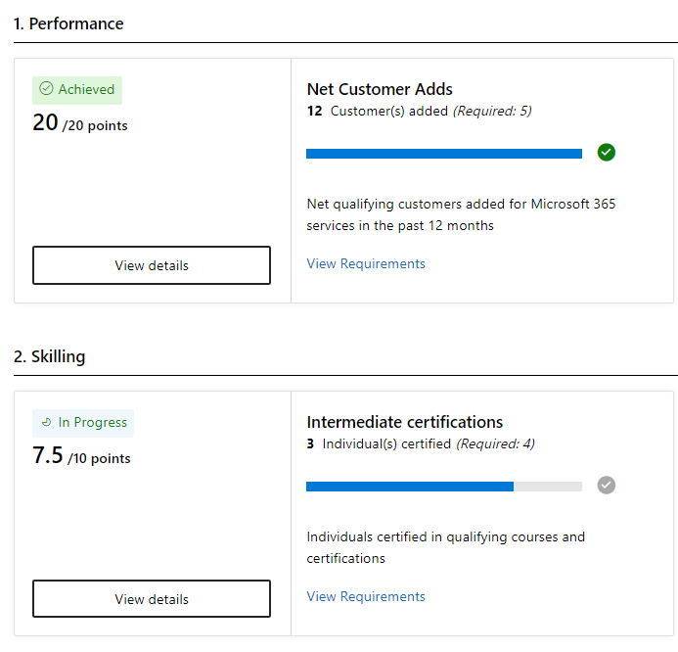
Zobrazení Membership: Individuální přiřazení
Podrobné zobrazení jednotlivých kvalifikací:
výkon, získávání dovedností a úspěch zákazníků
Tlačítka View Details umožňují další podrobný přehled
View Requirements znovu zobrazí požadavky

Slide 57
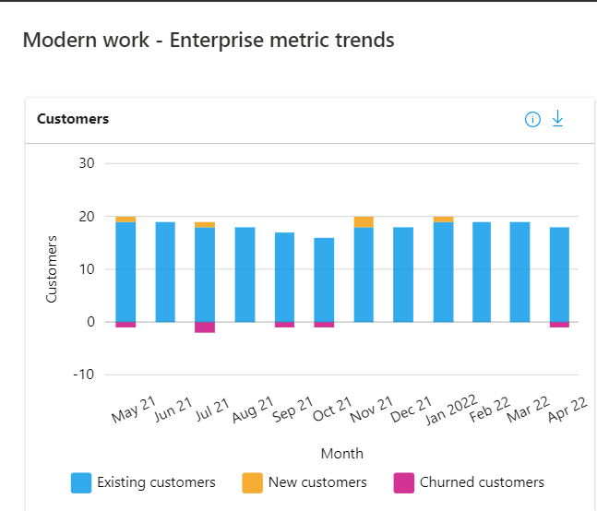
Zobrazení Insights
Zobrazení Insights obsahuje další podrobnosti o stavu
Qualification Summary
Zobrazuje přehled všech oblastí řešení
„View Trends“ zobrazuje 12měsíční přehled bodových kritérií
Customer Eligibility
Pomůže odpovědět na přesný důvod příspěvku zákazníka (zatím není aktivní, brzy bude)
Příklad View Trends
Po umístění ukazatele myši na tlačítka se zobrazí další informace

Slide 58
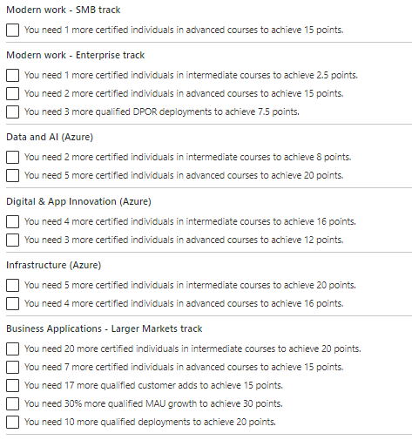
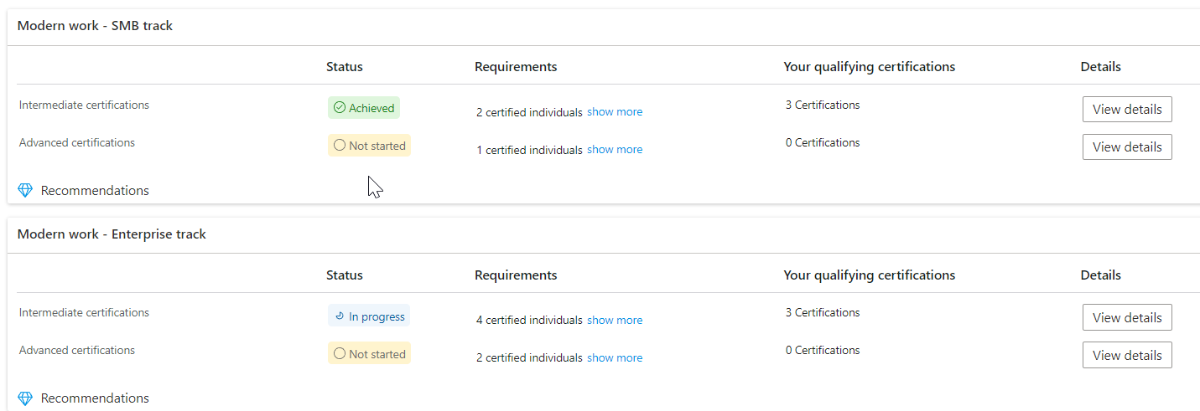
Zobrazení Insights
Zobrazení Insights obsahuje další podrobnosti o stavu
Skilling Eligibility
Zobrazuje pokrok v získávání dovedností a osoby, které se do něj ve vaší organizaci započítávají
Score Simulator
Recommendations ukazují, jak dosáhnout 70 bodů
Umožňuje vybrat akce a zjistit jejich vliv na skóre
Zobrazuje chybějící certifikace, úspěch zákazníka nebo požadavky na výkonnost

Slide 59
Dobré vědět
ČASTO KLADENÉ DOTAZY

Slide 60
ČASTO KLADENÉ DOTAZY
Moderní práce jako kategorie pro SMB a podniky – Jak poznám, do které kategorie patřím?
Společnost Microsoft nás hodnotí v obou směrech a poté vybere nejvyšší z obou konečných výsledků hodnocení schopností partnera pro získání kvalifikace pro toto označení
Kdy se aktualizuje bodování?
Bodování probíhá každý měsíc, a jakmile dosáhnete 70 bodů, získáte toto označení, které vám zůstane po dobu následujících 12 měsíců, i když v tomto období klesnete pod 70 bodů
Musím přejít na nový program?
Nemusíte přecházet, můžete si obnovit účast v programu kompetencí a zachováte si své výhody na další rok, odznaky však již nebudou platné a ztratíte akreditaci
Jaký je dopad na slevy pro partnery, pokud po 3. říjnu stále setrvají v programu kompetencí (a nikoliv v programu označení)?
V letošním roce je dopad na pobídky nulový, což se změní až v roce 2024.
Jaký je rozdíl mezi označením Solution partner a specializací?
Jakmile získáte označení Partner pro řešení, můžete získat specializaci
Specializace pro scénáře založené na úlohách odpovídají šesti oblastem řešení
Specializace nyní přinášejí výhody
Kdy bude označení Partner pro řešení podmínkou pro získání specializace?
3. října 2022

Slide 61
Benefity
Obecné výhody, výhody pro konkrétní oblast řešení a výhody specializace

Slide 62
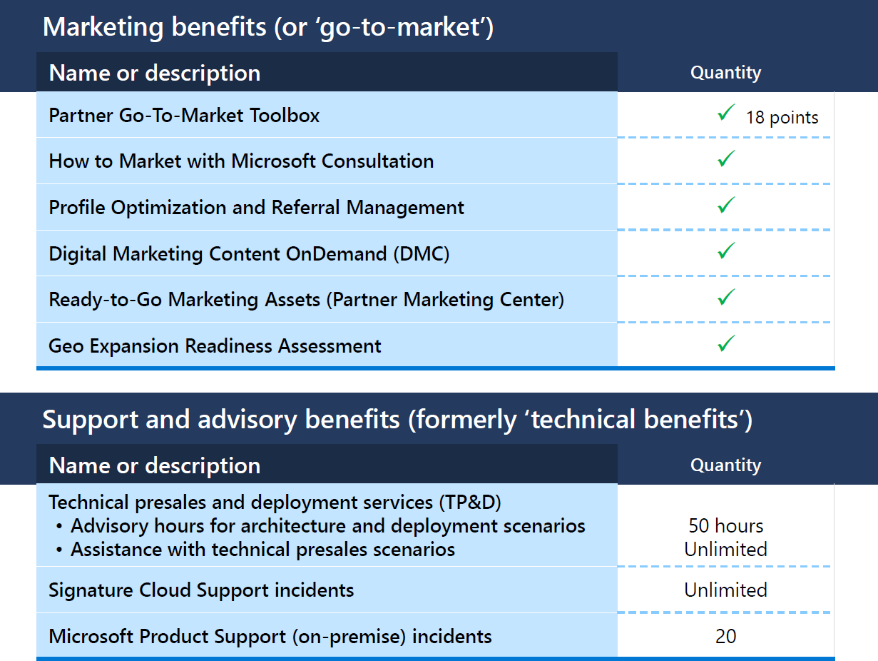
Výhody marketingu a podpory (všechny oblasti řešení)

Slide 63
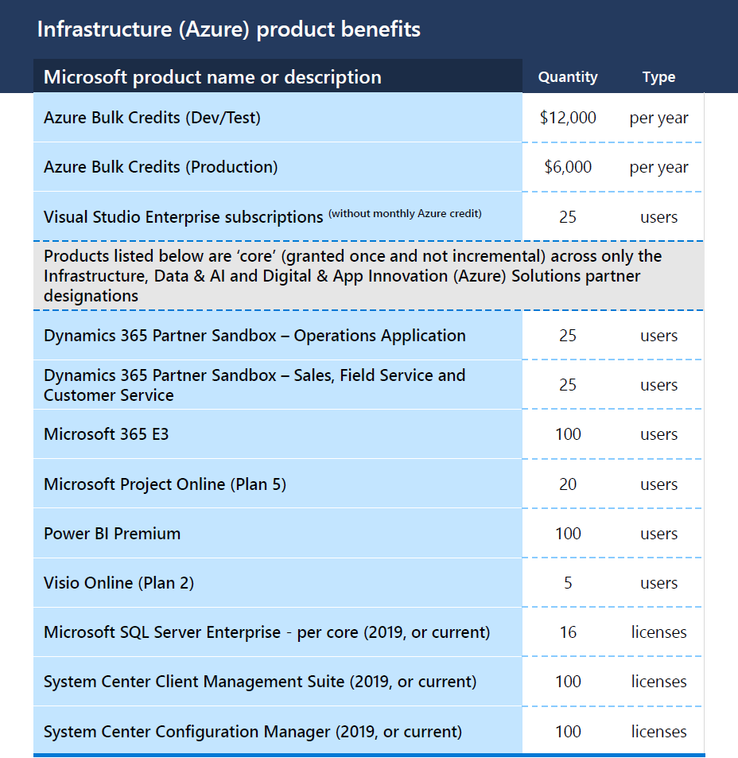
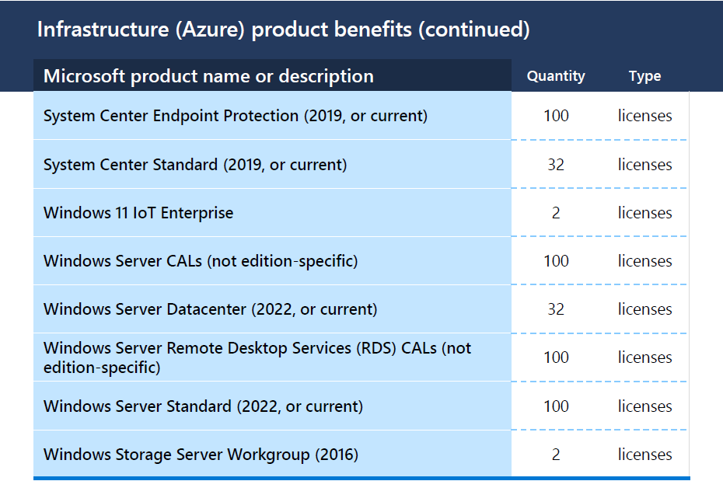
Výhody pro Infrastructure (Azure)

Slide 64
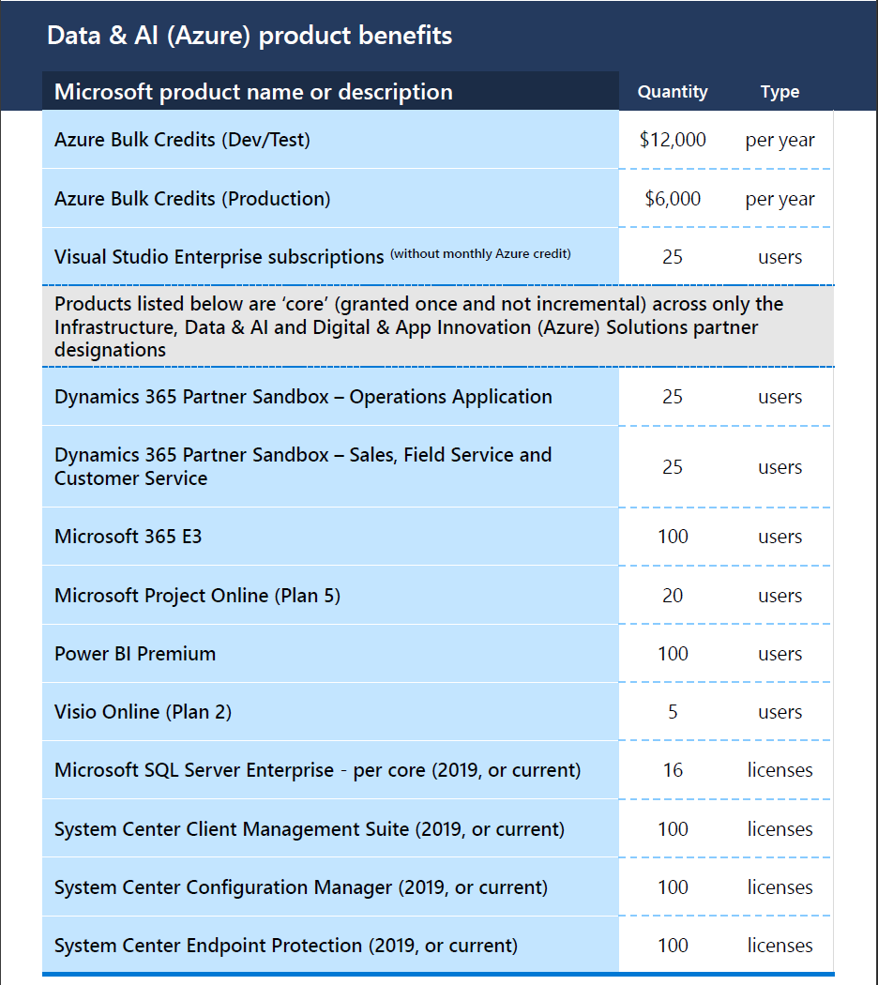
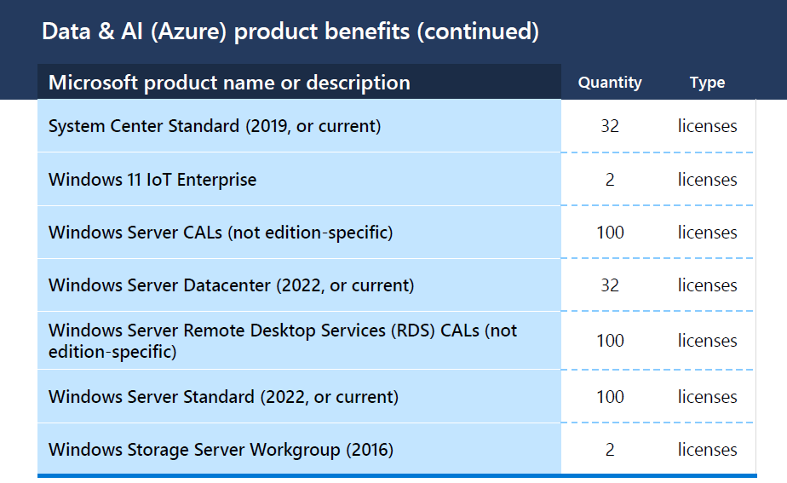
Výhody Solutions Partner for Data & AI (Azure)

Slide 65
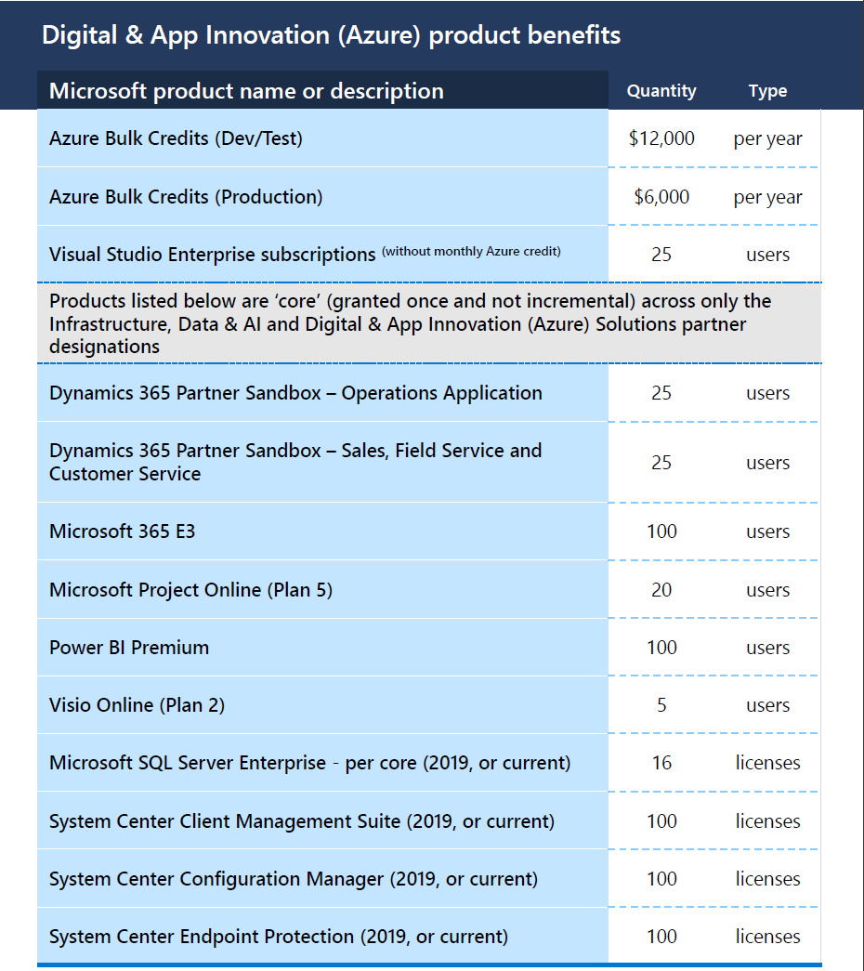
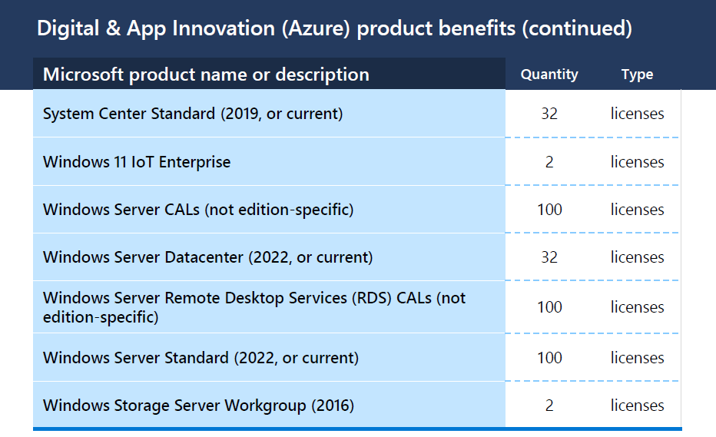
Výhody Solutions Partner for Digital and App Innovation (Azure)

Slide 66
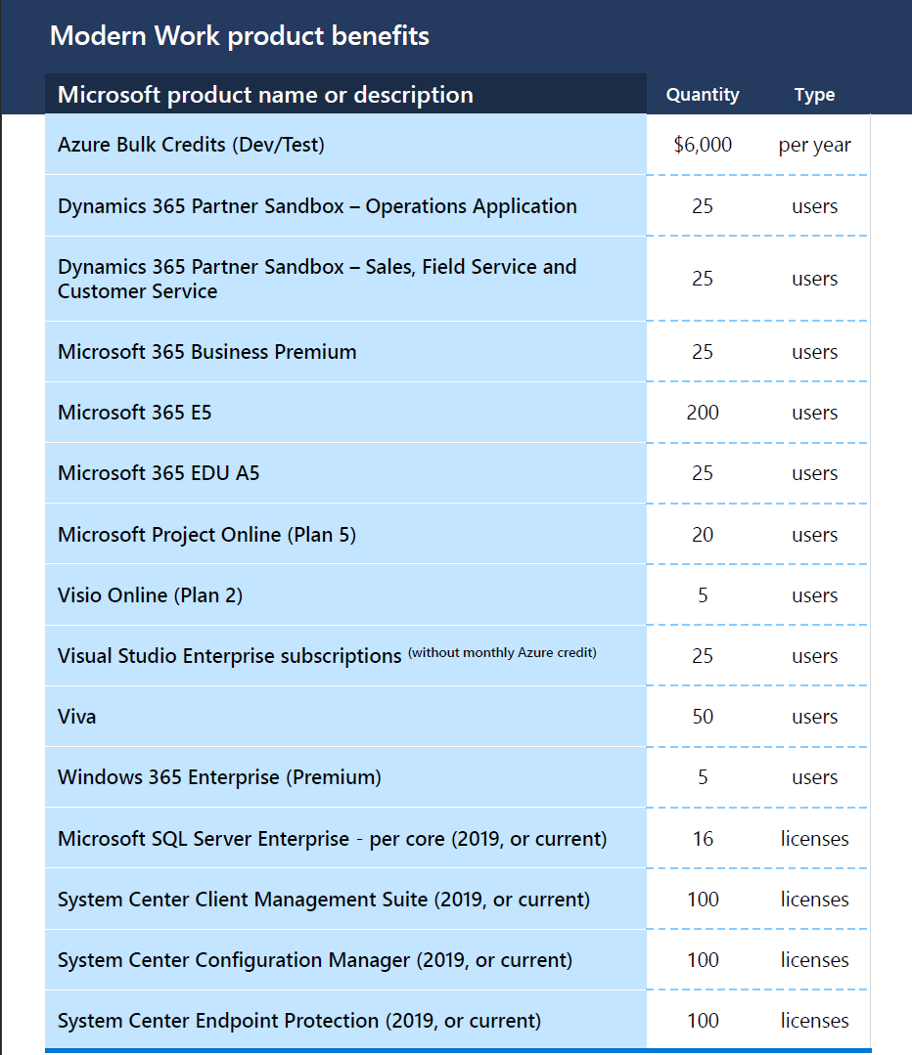
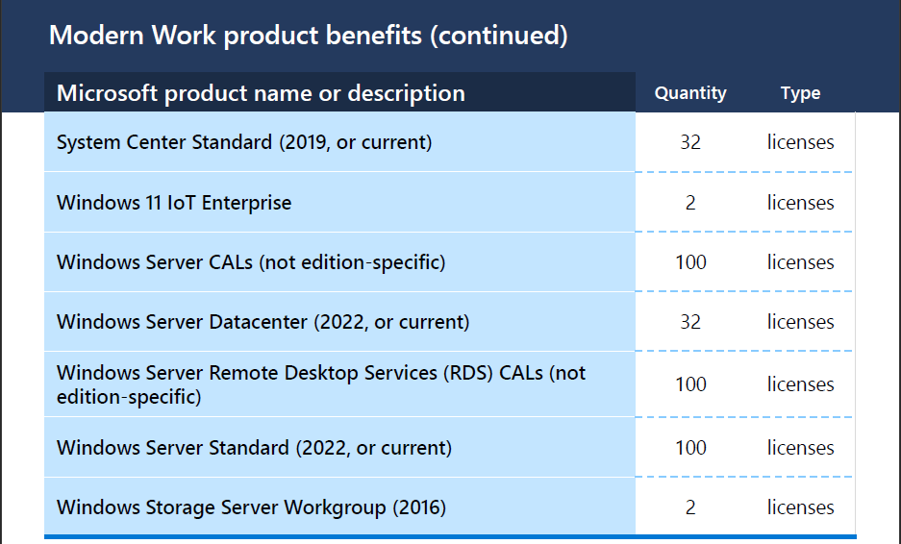
Výhody Solutions Partner for Modern Work

Slide 67
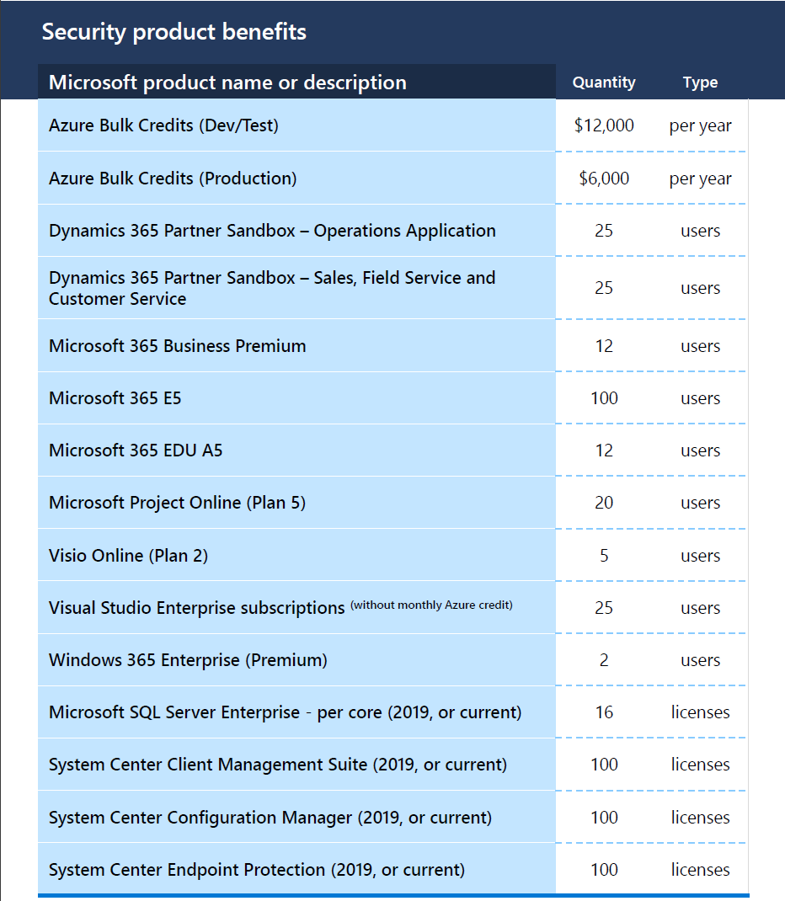
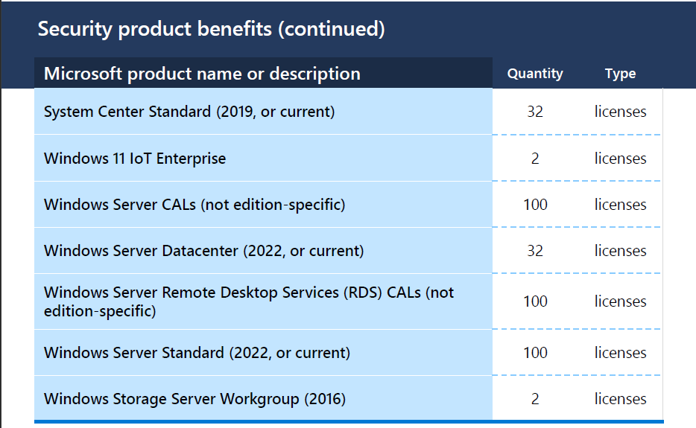
Výhody Solutions Partner for Security

Slide 68
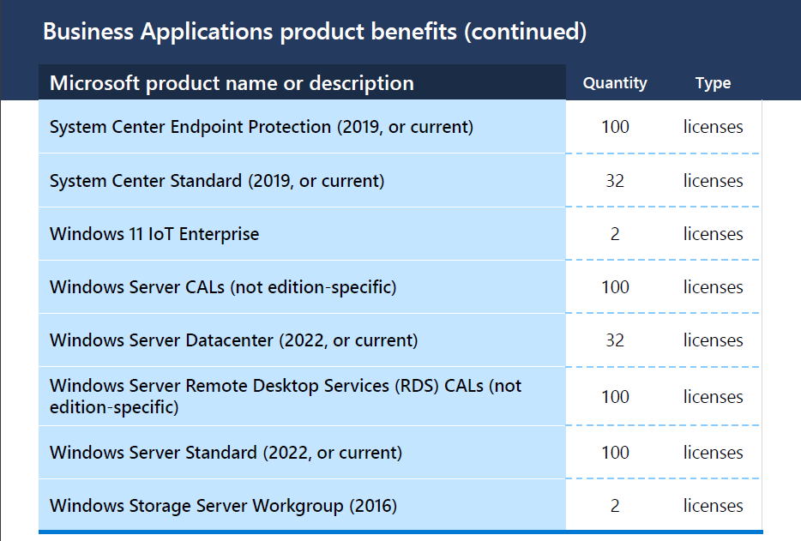
Výhody Solutions Partner for Business Applications

Slide 69
Produktové výhody specializací a odborných programů

Slide 70
Kategorie výhod specializací a odborných programů
Klasifikace specializací a odborných programů pro účely poskytování a omezování výhod vychází ze současné klasifikace pokročilých specializací a zahrnuje program Azure Expert MSP. Pro přehlednost jsou tyto klasifikace a s nimi související
specializace a odborné programy uvedeny níže.
Podrobnosti se mohou změnit.
Kategorie | Název specializace nebo odborného programu
Azure | Azure Expert MSP Migrace Windows Server a SQL Server do Microsoft Azure Migrace databází Linux a Open Source do Microsoft Azure SAP na platformě Microsoft Azure Migrace datového skladu do Microsoft Azure Kubernetes na platformě Microsoft Azure Modernizace webových aplikací do prostředí Microsoft Azure Virtuální plocha systému Microsoft Windows Analytika na platformě Microsoft Azure Řešení Microsoft Azure VMware Umělá inteligence a strojové učení na platformě Microsoft Azure DevOps s GitHub na Microsoft Azure H Hybridní operace a správa pomocí Microsoft Azure Arc Hybridní cloudová infrastruktura s Microsoft Azure Stack HCI Síťové služby v Microsoft Azure
Podnikové aplikace | Vývoj aplikací Microsoft na platformě Low Code Řízení malých a středních podniků
Moderní práce | Přijetí a řízení změn Volání v rámci Microsoft Teams Zákaznická řešení pro Microsoft Teams Schůzky a zasedací místnosti pro Microsoft Teams Nasazení týmové práce
Bezpečnost | Zabezpečení cloudu Správa identit a přístupu Ochrana a správa informací Ochrana před hrozbami

Slide 71
Výhody specializací a odborných programů
Více informací
Součástí výhod spojených s označením Solution partner je, že pokud
následně získáte specializaci, získáte dodatečné produktové výhody, které vám pomohou
dále urychlit vaše podnikání. Přírůstkové výhody specializace a odborných
programů jsou k dispozici pouze s výhodami Solution partner a nelze je přidat ke
starším výhodám.
Každá kategorie specializací a odborných programů (Azure, obchodní aplikace,
moderní práce a bezpečnost) má individuální maximální počty pro zajištění
výhod: počet specializací nebo odborných programů v dané kategorii, které
budou mít nárok na dodatečné produktové výhody.
Viz tabulka kategorií výhod specializací a odborných programů na konci tohoto oddílu, kde je uvedena klasifikace. V následujících tabulkách
je uvedena maximální výše limitů. Podrobnosti se mohou změnit.
Výhody specializací a odborných programů budou poskytovány k výročnímu datu označení Partner pro řešení nebo v den jeho získání po zbytek výročního roku pro další specializace a odborné programy (v rámci příslušné maximální výše limitu). Podrobnější informace naleznete v ilustrativním příkladu.

Slide 72
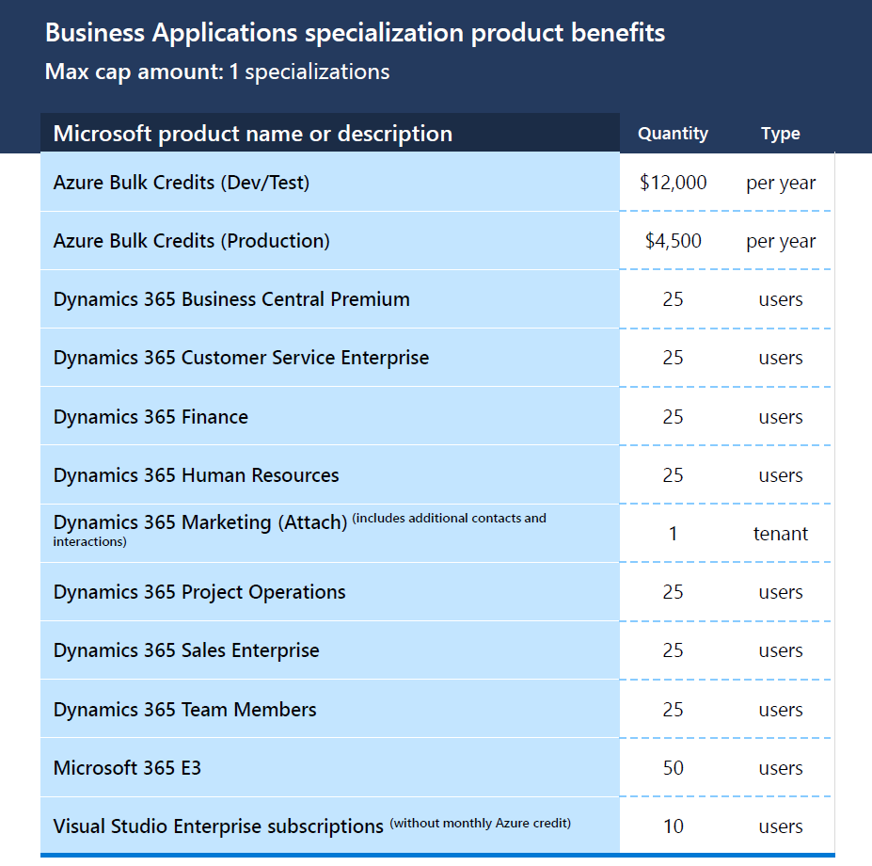
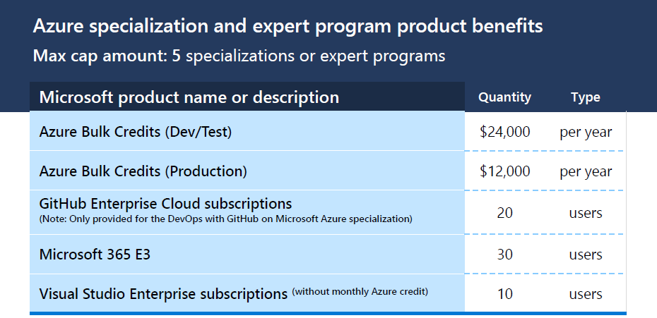
Výhody specializací a odborných programů

Slide 73
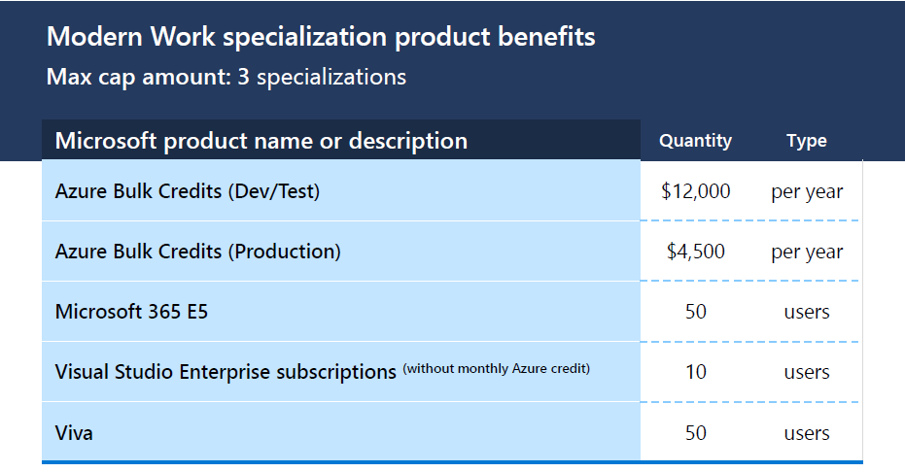
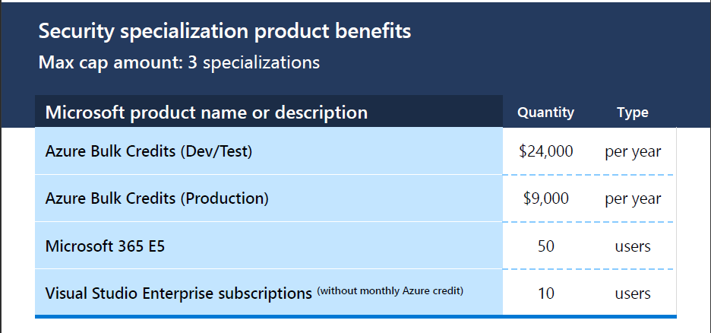
Výhody specializací a odborných programů

Slide 74
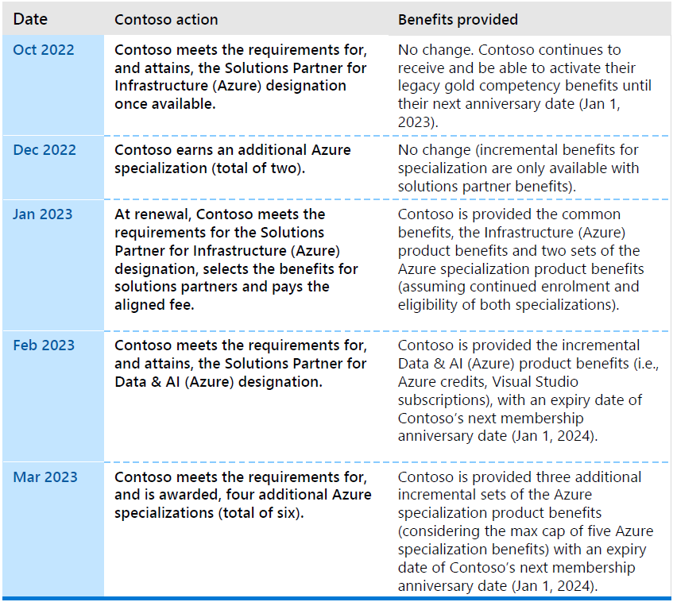
Výhody specializací a odborných programů
Příklad „CONTOSO“
Projděte si tento názorný příklad, abyste lépe pochopili, jak jsou partnerům s označením Solution partner poskytovány výhody za jejich označení Solution partner a specializace nebo odborné programy. V tomto příkladu se pod pojmem „výhody“ rozumí položky uvedené v tomto dokumentu a
pojem nezahrnuje další ustanovení, jako je například obdržení odznaku. Podrobnosti se mohou změnit.

Slide 75
Závěr a další informace
Výzva k akci, odkazy a podpora společnosti Tech Data

Slide 76
Výhody a výzva k akci
Výhody nového programu Microsoft Cloud Partner Program (MCPP)
Přímý a jednotný partnerský model s 6 specifickými oblastmi řešení
Prokažte své odborné znalosti a úspěch řešení na základě své tržní strategie a potřeb zákazníků
Zavedení holistického základu hodnocení (technologie a úspěch)
Dosáhněte růstu v oslovení zákazníků a růstu díky svým technickým schopnostem
Získání kompetencí
Výzva k akci pro partnery:
Seznamte se se změnami
Zkontrolujte své skóre v Centru pro partnery a zjistěte, jaké máte nedostatky a jaká opatření z toho vyplývají
Získejte aktuální informace, informujte se o možných změnách požadavků
Zhodnoťte své chybějící školení a certifikace a kontaktujte nás, pokud potřebujete plán školení
Sledujte nabídky Tech Data Academy a dosáhněte svých cílů v oblasti certifikace!

Slide 77
Další odkazy a informace
Vývoj programů Microsoft Partner Network pro růst partnerů a úspěch zákazníků (Oznámení společnosti Microsoft)
Partner pro řešení (microsoft.com)
Nejčastější dotazy partnerů
Webové stránky pro partnery
Program Microsoft Cloud Solution Provider
Průvodce výhodami Partnera pro řešení
Máte dotazy k certifikačnímu školení společnosti Microsoft?
Kontaktujte nás: academy.cz@techdata.com nebo se podívejte na náš přehled certifikací s odkazy na plánovaná školení společnosti Microsoft!

Slide 78
Přehled a rozvrh certifikací společnosti Microsoft TD Academy Europe
AZURE
MICROSOFT 365
DYNAMICS 365
POWER PLATFORM
▾ Specialty
▾ Specialty
▾ Specialty
▾ Specialty
▾ Specialty
Azure for SAP Workloads (Az-120)
Windows Virtual Desktop (AZ-140)
Azure IoT Developer (Az-220)
Azure Cosmos DB Developer (DP-420)
M365 Teams Support Engineer (MS-740*)
Exchange Online Support Engineer Speciality (MS-220)
Customer Data Platform (MB-260)
▾ Expert
▾ Expert
▾ Expert
▾ Expert
▾ Expert
▾ Expert
▾ Expert
Azure Solutions Architect (AZ-305)
DevOps Engineer (Az-400)
M365 Enterprise Administrator (MS-100 + MS-101)
M365 Teams Voice Engineer (MS-720)
Aplikace pro finance a provoz
F & O Apps Solution Arch. (MB-700)
PP Solution Arch. (PL-600)
▾ Associate
▾ Associate
▾ Associate
▾ Associate
Azure Administrator (AZ-104)
Azure Developer (AZ 204)
Azure Security Engineer (AZ-500)
Azure Stack Hub Operator (AZ-600)
Azure Network Engineer (AZ-700)
Windows Server Hybrid Admin (AZ-800 + AZ-801)
Azure AI Engineer (AI-102)
Azure Data Scientist (DP-100)
Azure Data Engineer (DP-203)
Azure Database Administrator (DP-300)
Azure Enterprise Data Analyst Associate (DP-500)
M365 Messaging Admin (MS-203)
M365 Security Admin. (MS-500)
M365 Developer (MS-600)
M365 Teams Admin (MS-700)
M365 Modern Desktop Admin. (MD-100 + MD-101)
Aplikace pro zapojení zákazníků
Dyn 365 Sales FC (PL-200 + MB210)
Dyn 365 Marketing FC (PL-200 +MB220)
Dyn 365 Customer Service FC (PL-200 +MB230)
Dyn 365 Field Service FC (PL-200+MB240)
Aplikace pro finance a provoz
Dyn 365 Finance FC (MB-300 +MB310)
Dyn 365 SCM Manufact. FC (MB-300 +MB320)
Dyn 365 SCM FC (MB-300 +MB330)
Dyn 365 Commerce FC (MB-300 +MB340)
Dyn 365 F&O Apps Developer (MB-300 +MB500)
Business Central
Dyn 365 Business Central FC (MB-800)
PP App Maker (PL-100)
PP Funct. Consultant (PL-200)
PP Developer (PL-400)
Power BI Data Analyst (PL-300)
PA RPA Developer Associate (PL-500)
* zatím není k dispozici žádný oficiální kurz od společnosti Microsoft
▾ Fundamentals
▾ Fundamentals
▾ Fundamentals
▾ Fundamentals
Azure Fundamentals (AZ-900)
Azure AI Fundamentals (AI-900)
Azure Data Fundamentals (DP-900)
M365 Fundamentals (MS-900)
Dynamics 365 Customer Engagement (MB-910)
Dynamics 365 Finance & Operations (MB-920)
Power Platform Fundamentals (PL-900)
BEZPEČNOST, DODRŽOVÁNÍ PŘEDPISŮ A IDENTITA
Security, Compliance & Identity Fundamentals (SC-900)
Security Operations Analyst Associate (SC-200)
Identity & Access Admin Associate (SC-300)
Information Protection Admin Associate (SC-400)
M365 Security Admin. . (MS-500)
Azure Security Engineer (AZ-500)
Cybersecurity Architect Expert (SC-100)
Poslední aktualizace: Květen 2022
academy.techdata.com

